Slide 1
ML. Второе занятие

Slide 2
План занятия
1. Линейная классификация
2. Обучение линейного классификатора
3. Измерение ошибки в задачах классификации. Метрики качества
4. Метрики качества ранжирования
5. Логистическая регрессия
6. Метод опорных векторов
7. Многоклассовая классификация
8. Метрики качества многоклассовой классификации
9. Классификация с пересекающимися классами

Slide 3
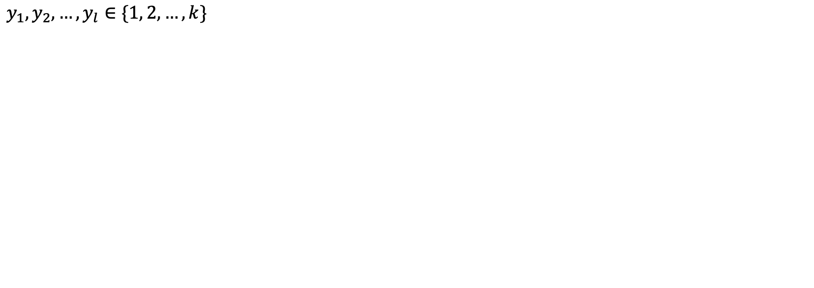
Линейная классификация
$$y_{1},y_{2}, …,y_{l}∈\{1, 2,…,k\}$$

Slide 4
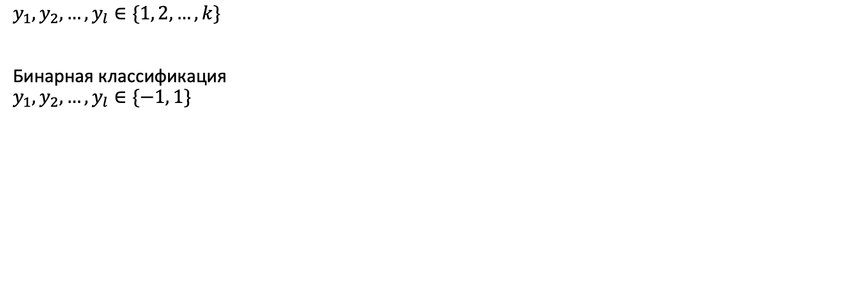
Линейная классификация
$$y_{1},y_{2}, …,y_{l}∈\{1, 2,…,k\}$$
Бинарная классификация
$$y_{1},y_{2}, …,y_{l}∈\{−1, 1\}$$

Slide 5
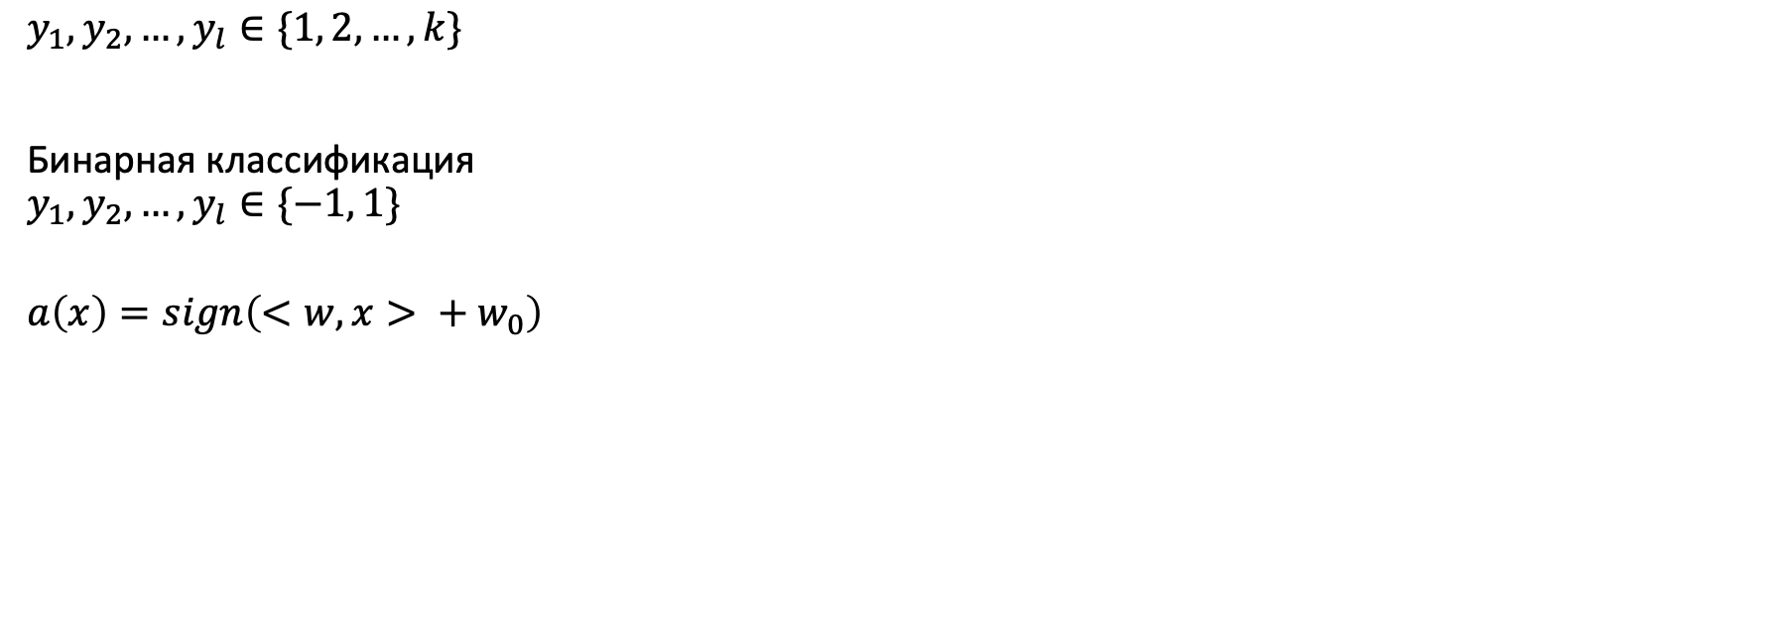
Линейная классификация
$$y_{1},y_{2}, …,y_{l}∈\{1, 2,…,k\}$$
Бинарная классификация
$$y_{1},y_{2}, …,y_{l}∈\{−1, 1\}$$
$$a\left(x\right)=sign\left(<w,x> + w_{0}\right)$$

Slide 6
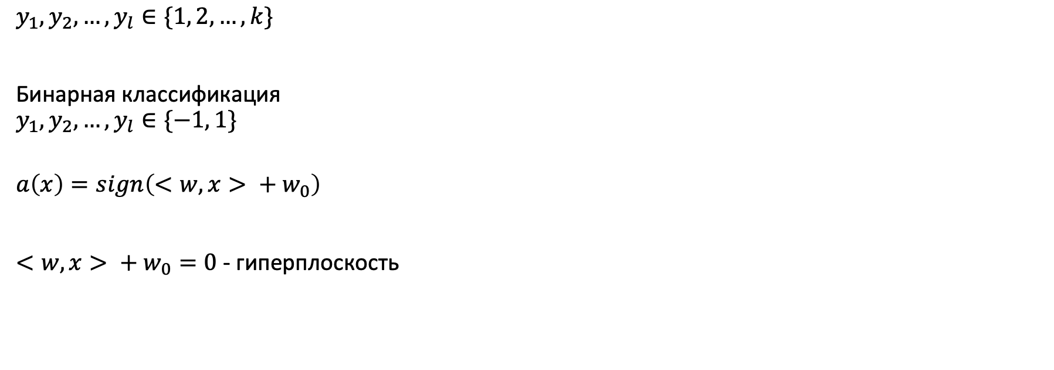
Линейная классификация
$$y_{1},y_{2}, …,y_{l}∈\{1, 2,…,k\}$$
Бинарная классификация
$$y_{1},y_{2}, …,y_{l}∈\{−1, 1\}$$
$$a\left(x\right)=sign\left(<w,x> + w_{0}\right)$$
$<w,x> + w_{0}=0$ - гиперплоскость

Slide 7
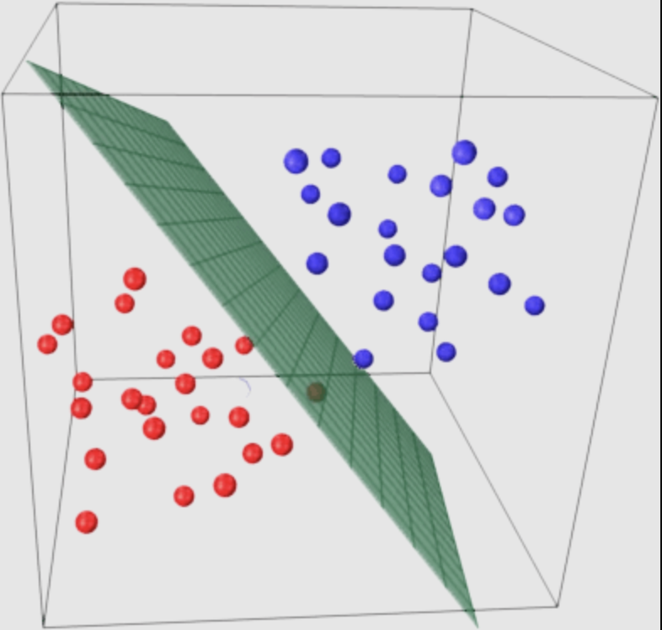
Линейная классификация
$$y_{1},y_{2}, …,y_{l}∈\{1, 2,…,k\}$$
Бинарная классификация
$$y_{1},y_{2}, …,y_{l}∈\{−1, 1\}$$
$$a\left(x\right)=sign\left(<w,x> + w_{0}\right)$$
$<w,x> + w_{0}=0$ - гиперплоскость

Slide 8
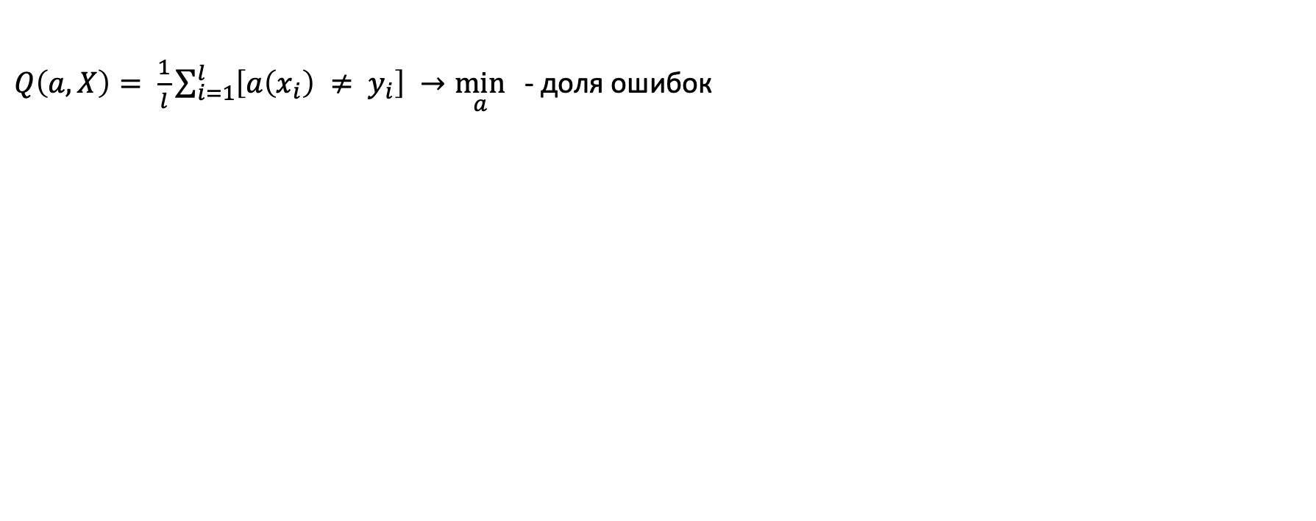
Обучение линейного классификатора
$Q\left(a,X\right)= \frac{1}{l}\sum_{i=1}^{l}{\left[a\left(x_{i}\right) ≠ y_{i}\right]} →\min_{a}{ }$ - доля ошибок

Slide 9
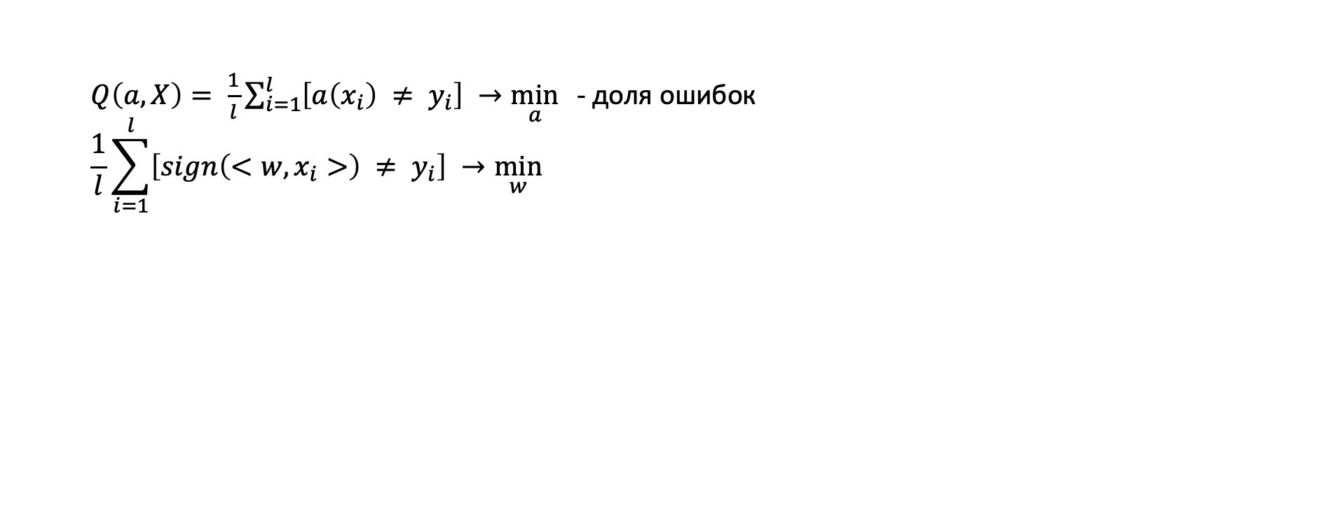
Обучение линейного классификатора
$Q\left(a,X\right)= \frac{1}{l}\sum_{i=1}^{l}{\left[a\left(x_{i}\right) ≠ y_{i}\right]} →\min_{a}{ }$ - доля ошибок
$$\frac{1}{l}\sum_{i=1}^{l}{\left[sign\left(<w, x_{i}>\right) ≠ y_{i}\right]} →\min_{w}{ }$$

Slide 10
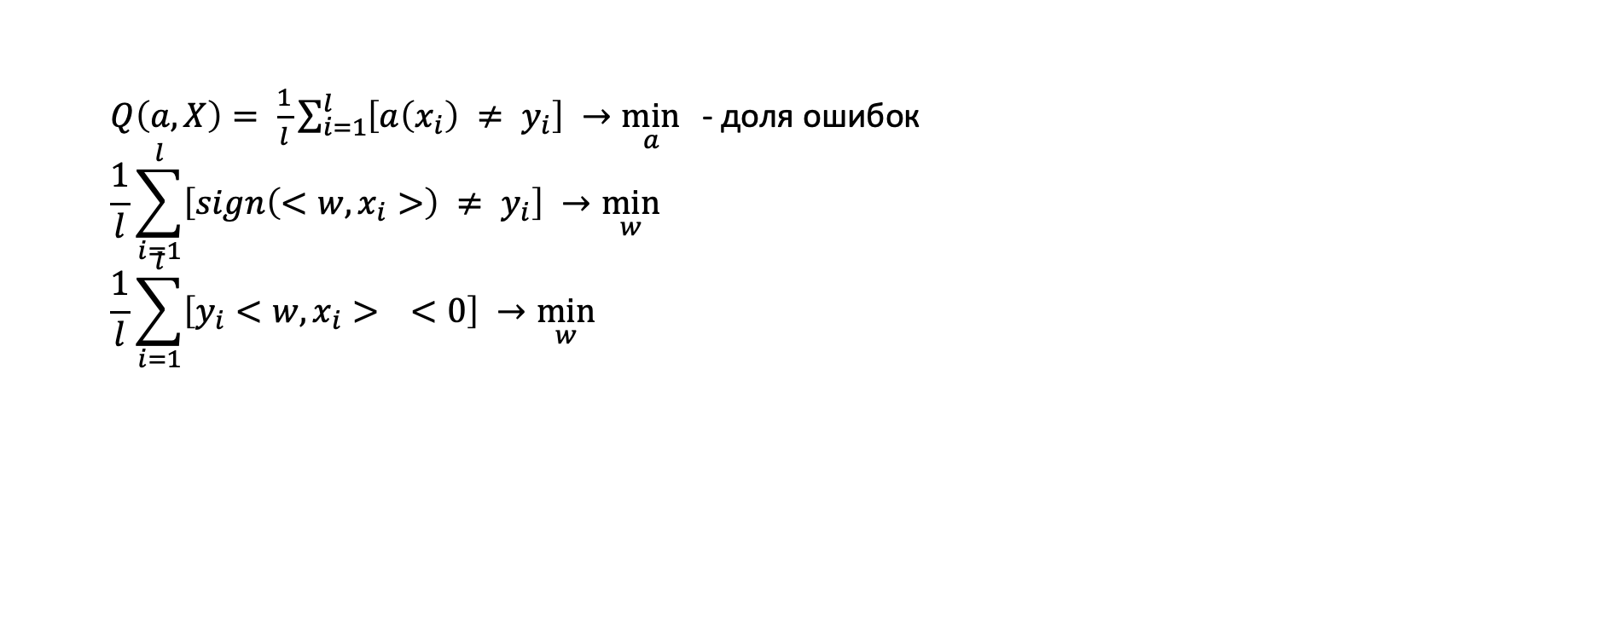
Обучение линейного классификатора
$Q\left(a,X\right)= \frac{1}{l}\sum_{i=1}^{l}{\left[a\left(x_{i}\right) ≠ y_{i}\right]} →\min_{a}{ }$ - доля ошибок
$$\frac{1}{l}\sum_{i=1}^{l}{\left[sign\left(<w, x_{i}>\right) ≠ y_{i}\right]} →\min_{w}{ }$$
$$\frac{1}{l}\sum_{i=1}^{l}{\left[y_{i}<w, x_{i}> <0\right]} →\min_{w}{ }$$

Slide 11
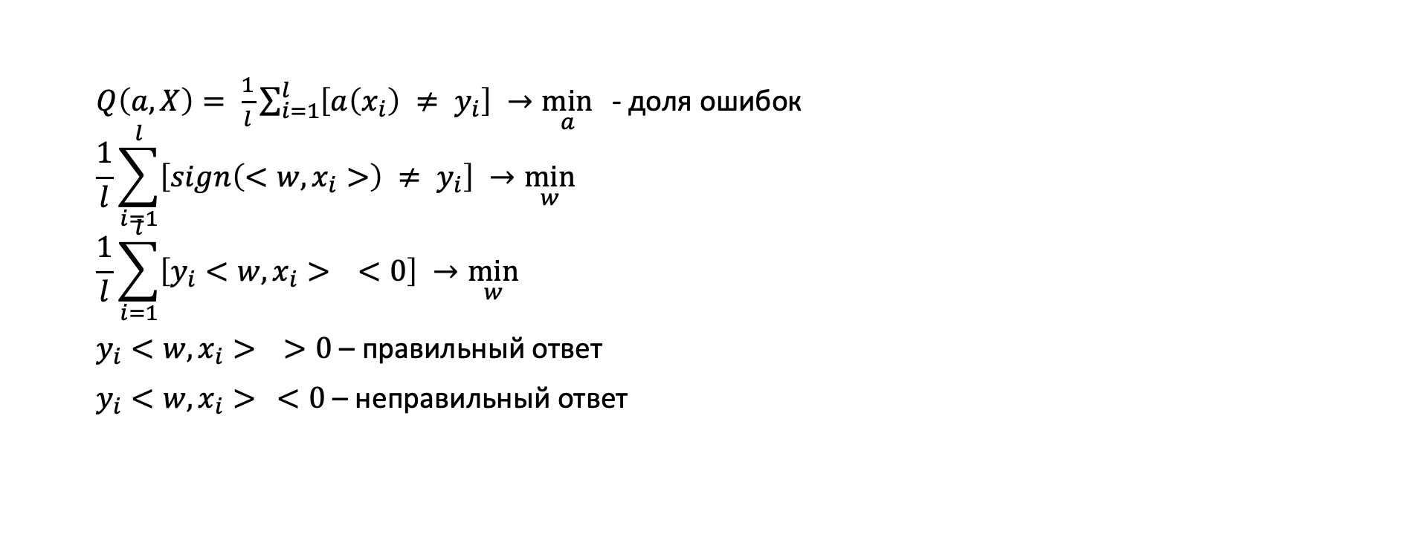
Обучение линейного классификатора
$Q\left(a,X\right)= \frac{1}{l}\sum_{i=1}^{l}{\left[a\left(x_{i}\right) ≠ y_{i}\right]} →\min_{a}{ }$ - доля ошибок
$$\frac{1}{l}\sum_{i=1}^{l}{\left[sign\left(<w, x_{i}>\right) ≠ y_{i}\right]} →\min_{w}{ }$$
$$\frac{1}{l}\sum_{i=1}^{l}{\left[y_{i}<w, x_{i}> <0\right]} →\min_{w}{ }$$
$y_{i}<w, x_{i}> >0$ – правильный ответ
$y_{i}<w, x_{i}> <0$ – неправильный ответ

Slide 12
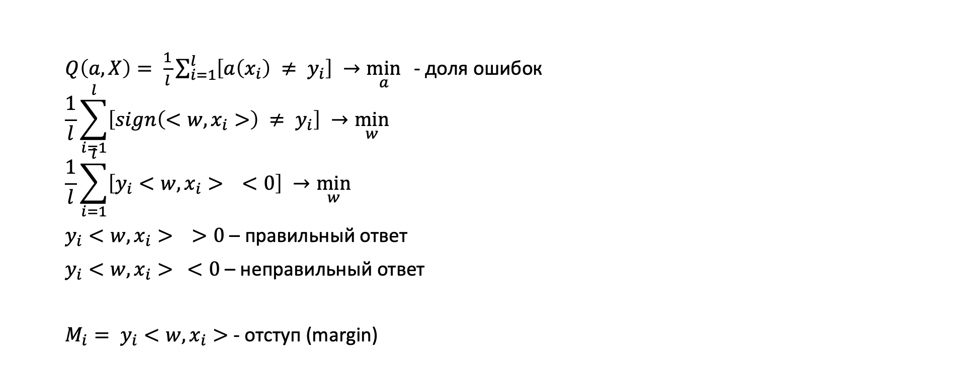
Обучение линейного классификатора
$Q\left(a,X\right)= \frac{1}{l}\sum_{i=1}^{l}{\left[a\left(x_{i}\right) ≠ y_{i}\right]} →\min_{a}{ }$ - доля ошибок
$$\frac{1}{l}\sum_{i=1}^{l}{\left[sign\left(<w, x_{i}>\right) ≠ y_{i}\right]} →\min_{w}{ }$$
$$\frac{1}{l}\sum_{i=1}^{l}{\left[y_{i}<w, x_{i}> <0\right]} →\min_{w}{ }$$
$y_{i}<w, x_{i}> >0$ – правильный ответ
$y_{i}<w, x_{i}> <0$ – неправильный ответ
$M_{i}= y_{i}<w, x_{i}>$ - отступ (margin)

Slide 13
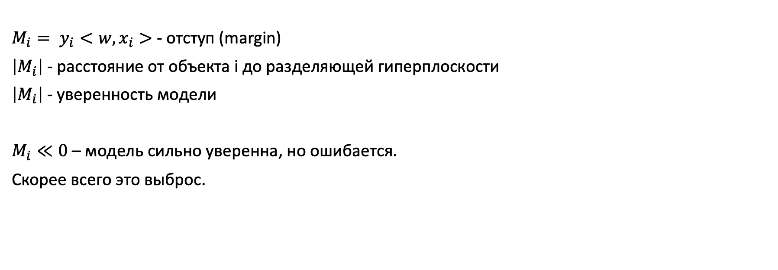
Обучение линейного классификатора
$M_{i}= y_{i}<w, x_{i}>$ - отступ (margin)
$\left|M_{i}\right|$ - расстояние от объекта i до разделяющей гиперплоскости
$\left|M_{i}\right|$ - уверенность модели
$M_{i}≪0$ – модель сильно уверенна, но ошибается.
Скорее всего это выброс.

Slide 14
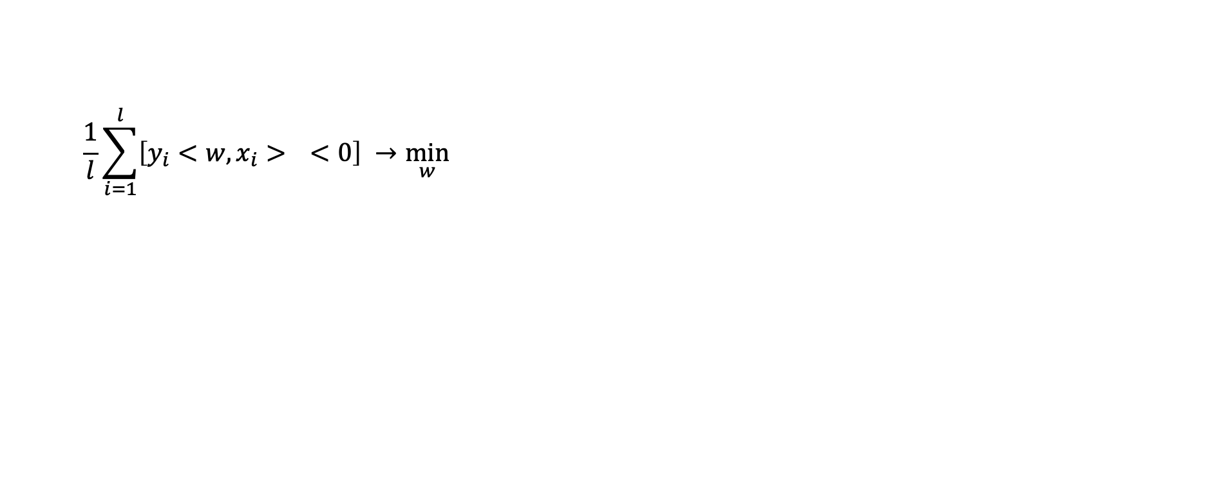
Обучение линейного классификатора
$$\frac{1}{l}\sum_{i=1}^{l}{\left[y_{i}<w, x_{i}> <0\right]} →\min_{w}{ }$$

Slide 15
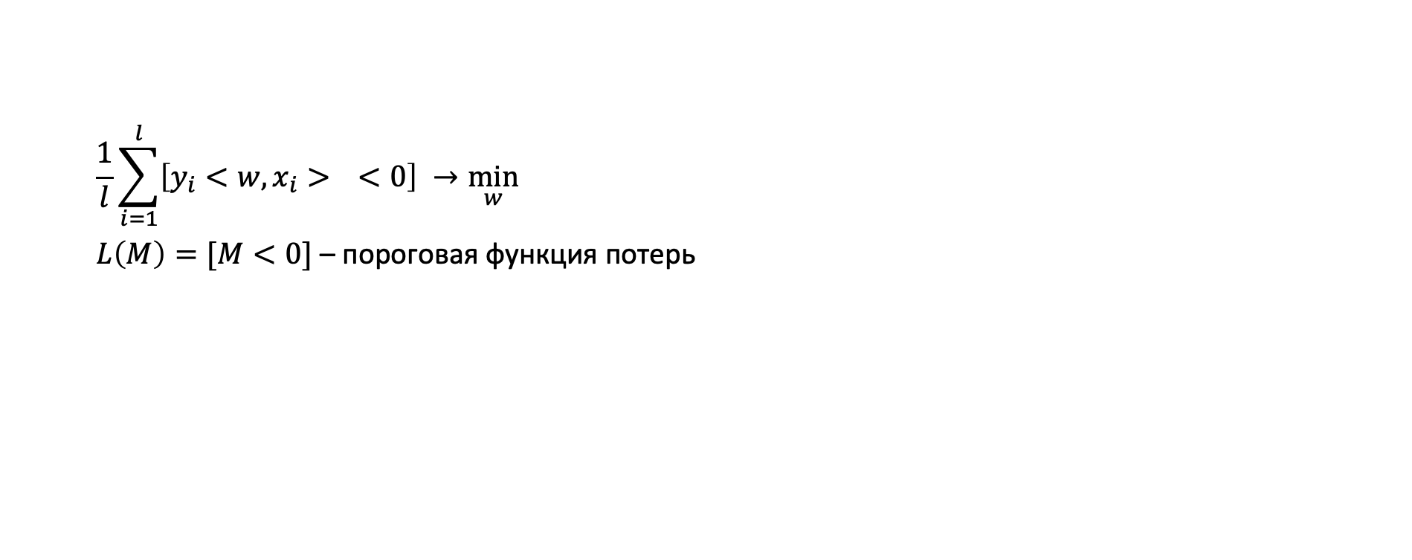
Обучение линейного классификатора
$$\frac{1}{l}\sum_{i=1}^{l}{\left[y_{i}<w, x_{i}> <0\right]} →\min_{w}{ }$$
$L\left(M\right)=[M<0]$ – пороговая функция потерь

Slide 16
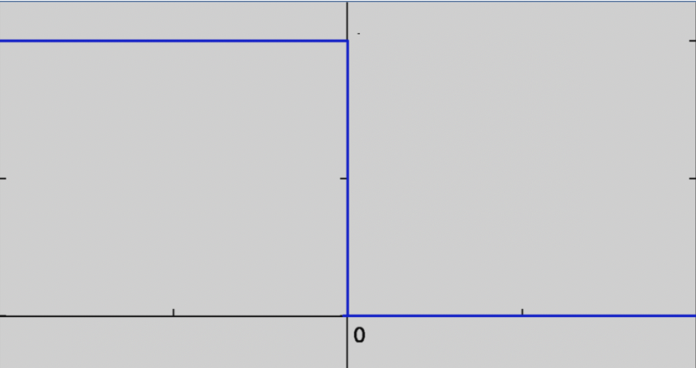
Обучение линейного классификатора
$$\frac{1}{l}\sum_{i=1}^{l}{\left[y_{i}<w, x_{i}> <0\right]} →\min_{w}{ }$$
$L\left(M\right)=[M<0]$ – пороговая функция потерь

Slide 17
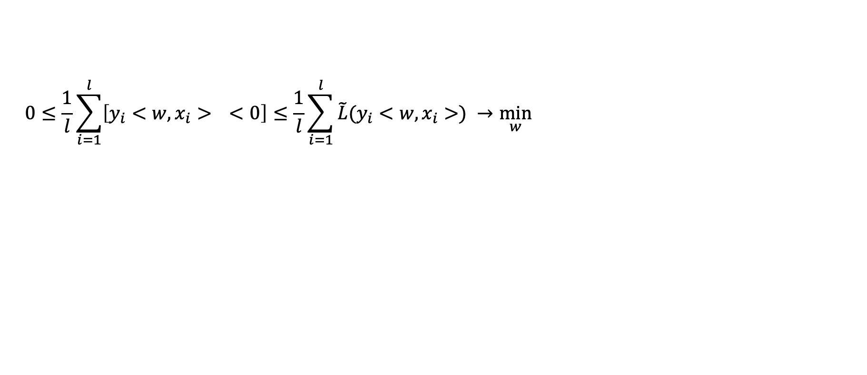
Обучение линейного классификатора
$$0≤\frac{1}{l}\sum_{i=1}^{l}{\left[y_{i}<w, x_{i}> <0\right]}≤\frac{1}{l}\sum_{i=1}^{l}{\tilde{L}(y_{i}<w, x_{i}>) }→\min_{w}{ }$$

Slide 18
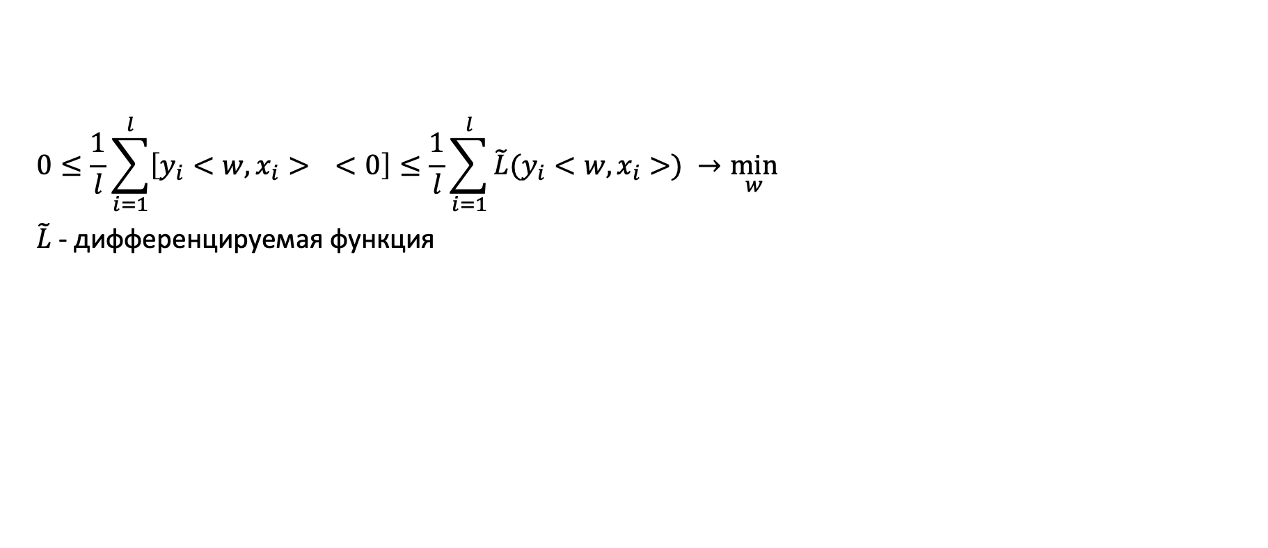
Обучение линейного классификатора
$$0≤\frac{1}{l}\sum_{i=1}^{l}{\left[y_{i}<w, x_{i}> <0\right]}≤\frac{1}{l}\sum_{i=1}^{l}{\tilde{L}(y_{i}<w, x_{i}>) }→\min_{w}{ }$$
$\tilde{L}$ - дифференцируемая функция

Slide 19
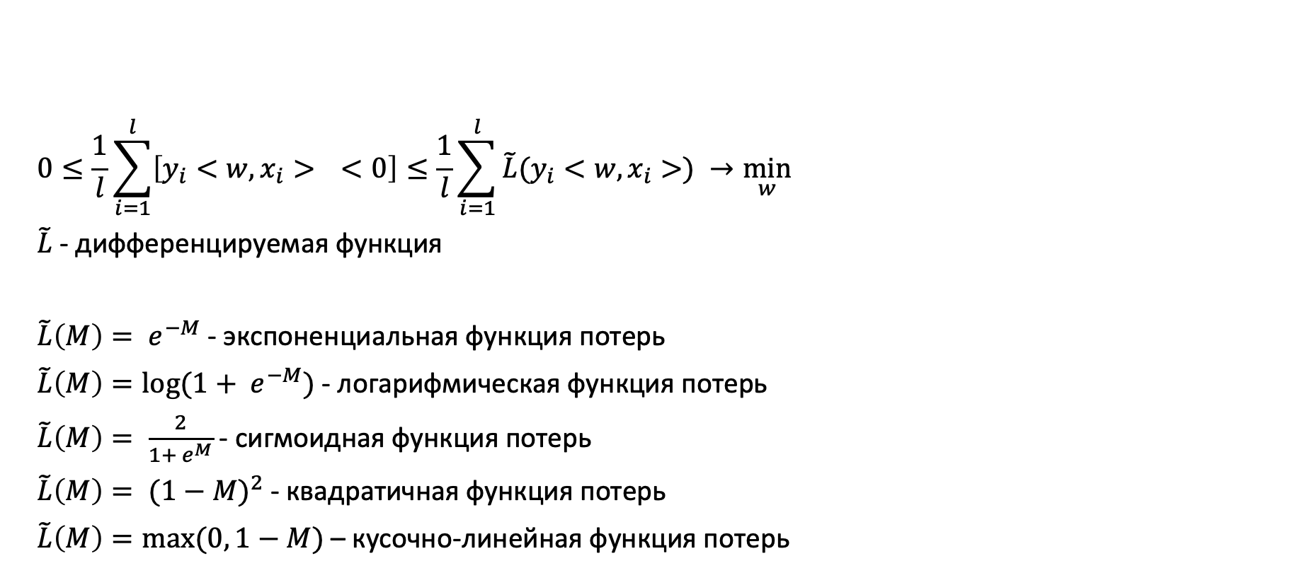
Обучение линейного классификатора
$$0≤\frac{1}{l}\sum_{i=1}^{l}{\left[y_{i}<w, x_{i}> <0\right]}≤\frac{1}{l}\sum_{i=1}^{l}{\tilde{L}(y_{i}<w, x_{i}>) }→\min_{w}{ }$$
$\tilde{L}$ - дифференцируемая функция
$\tilde{L}\left(M\right)= e^{−M}$ - экспоненциальная функция потерь
$\tilde{L}\left(M\right)=log⁡(1+ e^{−M})$ - логарифмическая функция потерь
$\tilde{L}\left(M\right)= \frac{2}{{1+ e}^{M}}$ - сигмоидная функция потерь
$\tilde{L}\left(M\right)= {(1−M)}^{2}$ - квадратичная функция потерь
$\tilde{L}\left(M\right)=max⁡(0, 1−M)$ – кусочно-линейная функция потерь

Slide 20
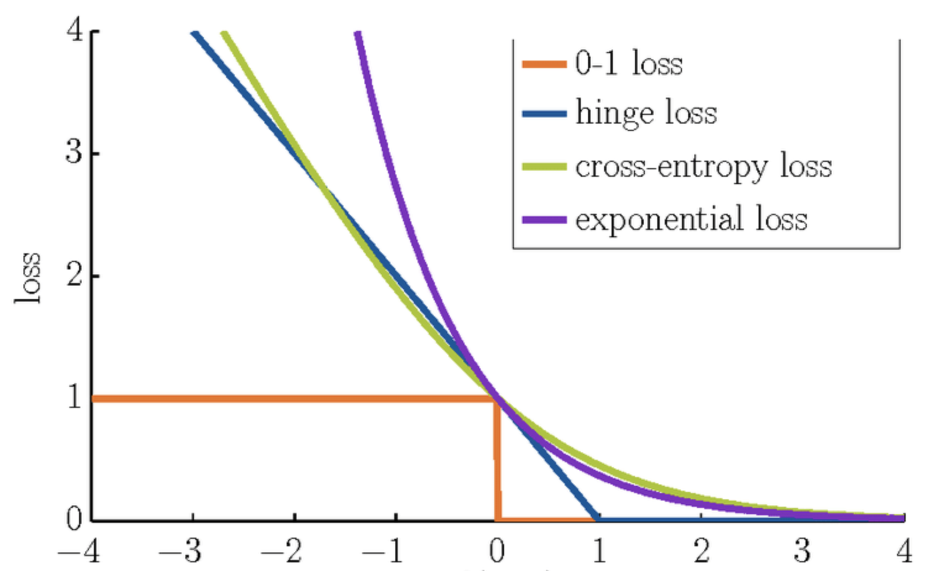
Обучение линейного классификатора

Slide 21
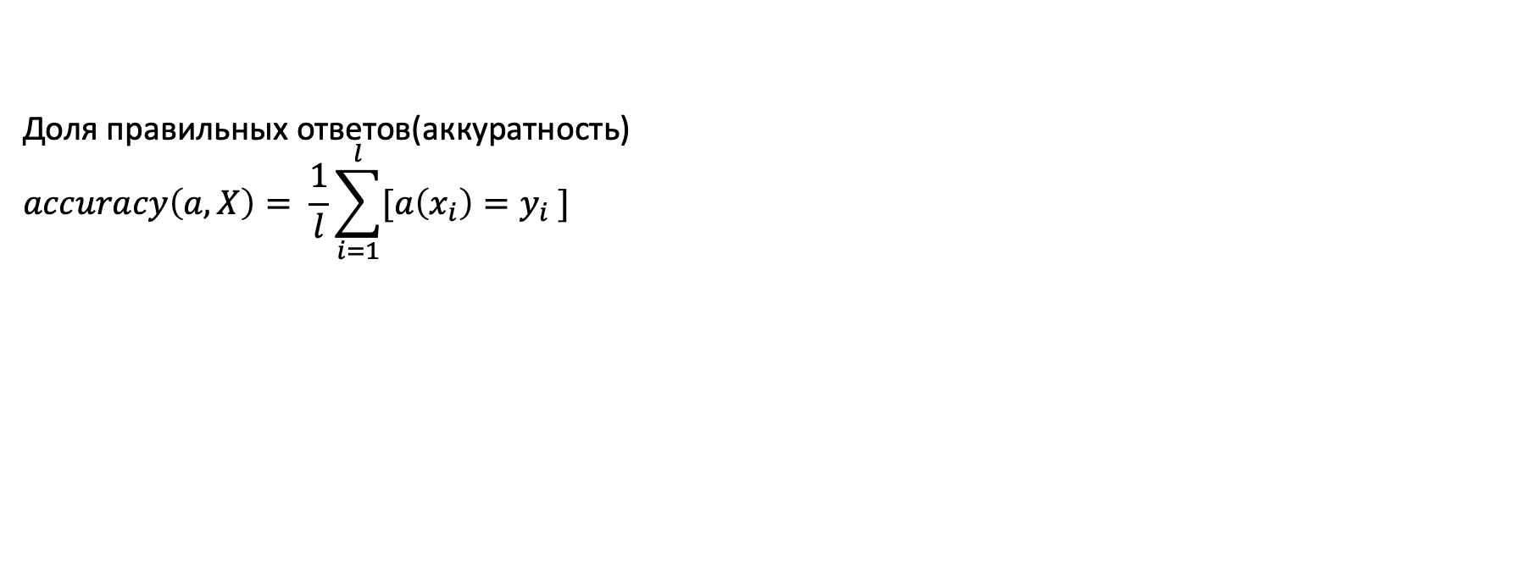
Измерение ошибки в задачах классификации. Метрики качества
Доля правильных ответов(аккуратность)
$$accuracy\left(a,X\right)= \frac{1}{l}\sum_{i=1}^{l}{[a\left(x_{i}\right)=y_{i} ]}$$

Slide 22
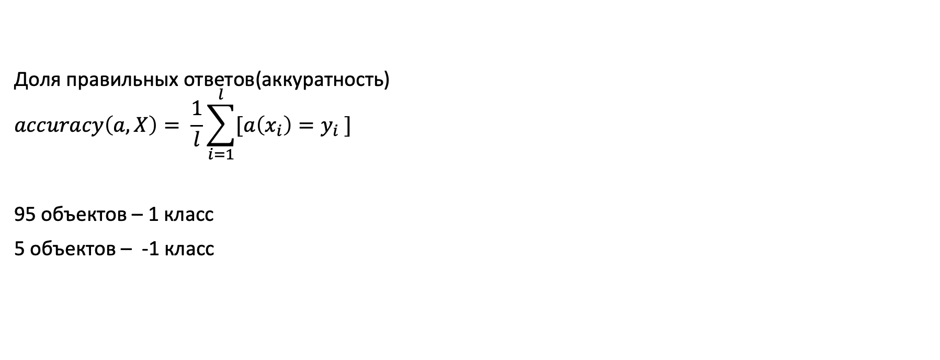
Измерение ошибки в задачах классификации. Метрики качества
Доля правильных ответов(аккуратность)
$$accuracy\left(a,X\right)= \frac{1}{l}\sum_{i=1}^{l}{[a\left(x_{i}\right)=y_{i} ]}$$
95 объектов – 1 класс
5 объектов – -1 класс

Slide 23
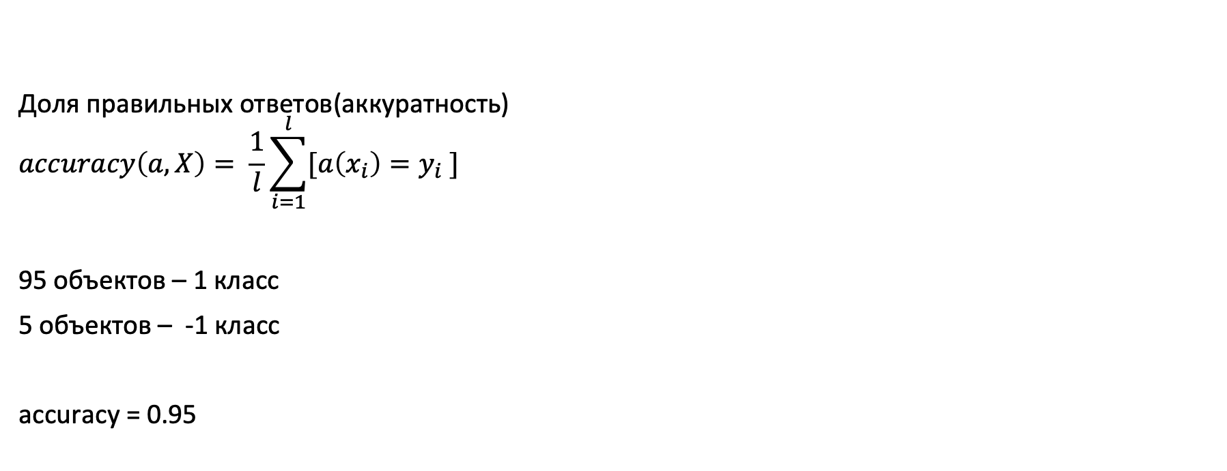
Измерение ошибки в задачах классификации. Метрики качества
Доля правильных ответов(аккуратность)
$$accuracy\left(a,X\right)= \frac{1}{l}\sum_{i=1}^{l}{[a\left(x_{i}\right)=y_{i} ]}$$
95 объектов – 1 класс
5 объектов – -1 класс
accuracy = 0.95

Slide 24
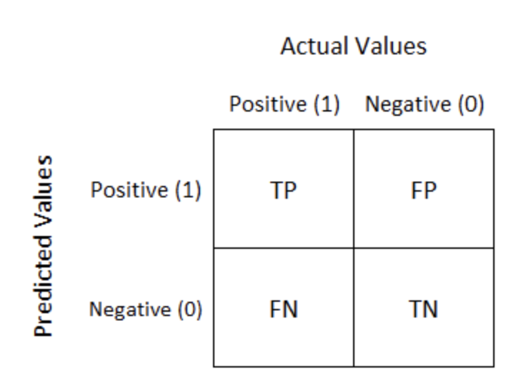
Измерение ошибки в задачах классификации. Метрики качества

Slide 25
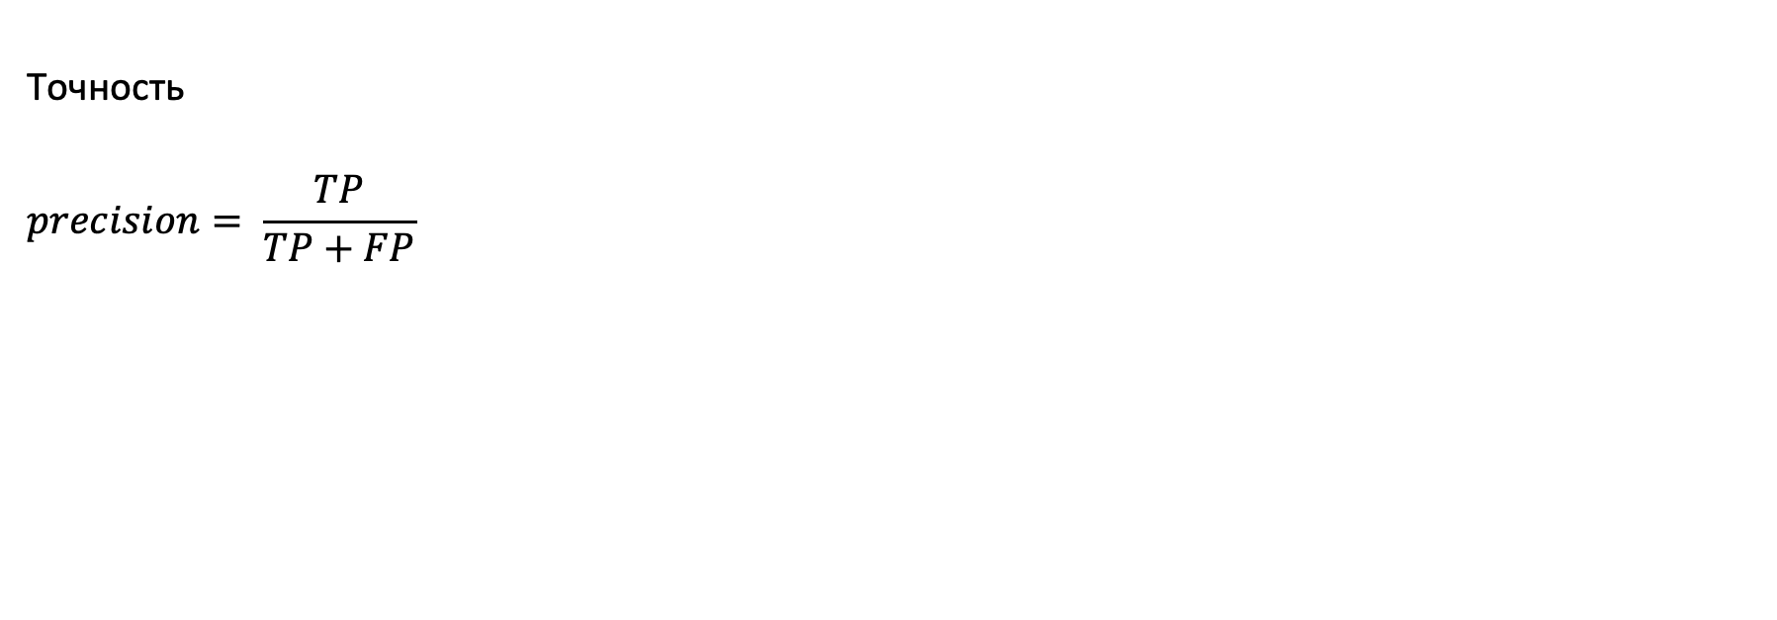
Измерение ошибки в задачах классификации. Метрики качества
Точность
$$precision= \frac{TP}{TP+FP}$$

Slide 26
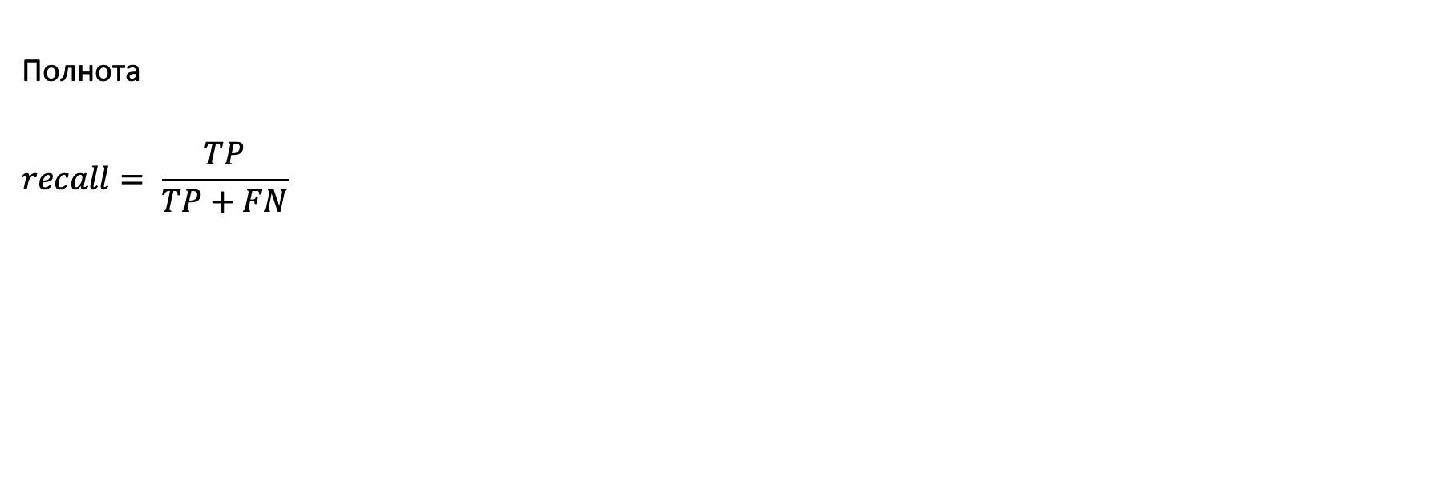
Измерение ошибки в задачах классификации. Метрики качества
Полнота
$$recall= \frac{TP}{TP+FN}$$

Slide 27
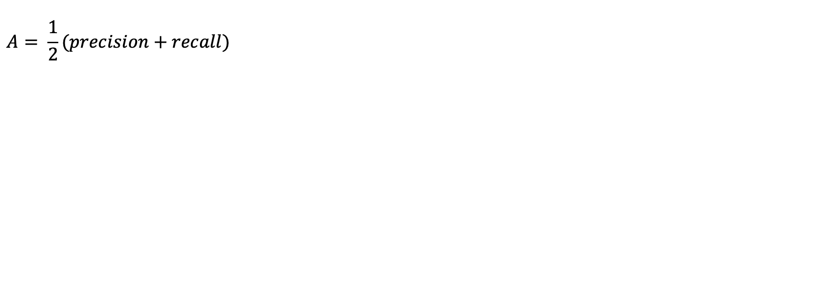
Измерение ошибки в задачах классификации. Метрики качества
$$A= \frac{1}{2}(precision+recall)$$

Slide 28
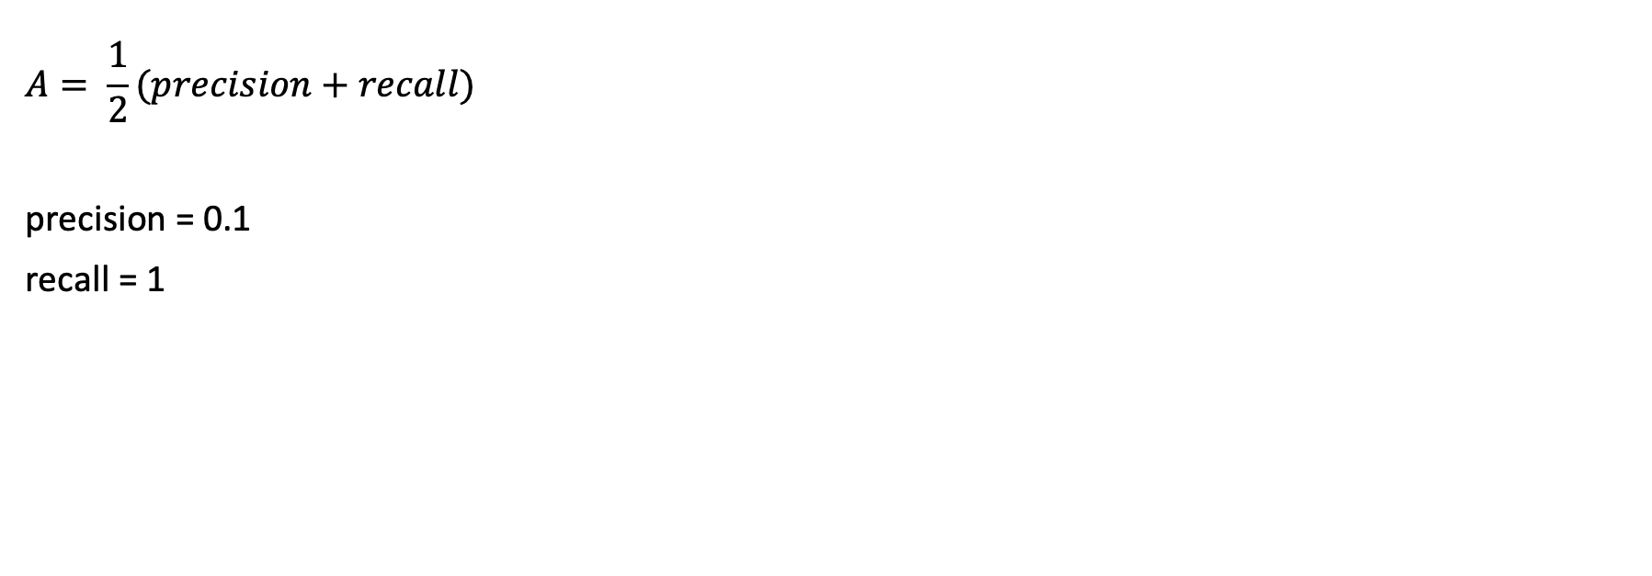
Измерение ошибки в задачах классификации. Метрики качества
$$A= \frac{1}{2}(precision+recall)$$
precision = 0.1
recall = 1

Slide 29
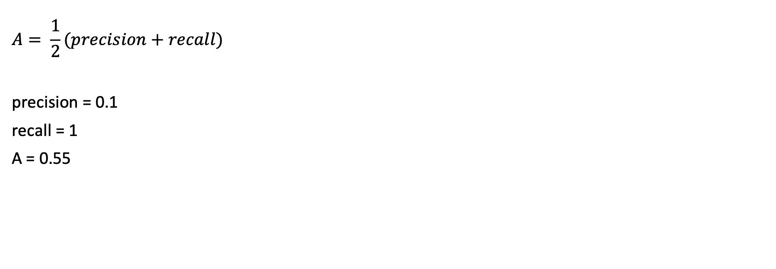
Измерение ошибки в задачах классификации. Метрики качества
$$A= \frac{1}{2}(precision+recall)$$
precision = 0.1
recall = 1
A = 0.55

Slide 30
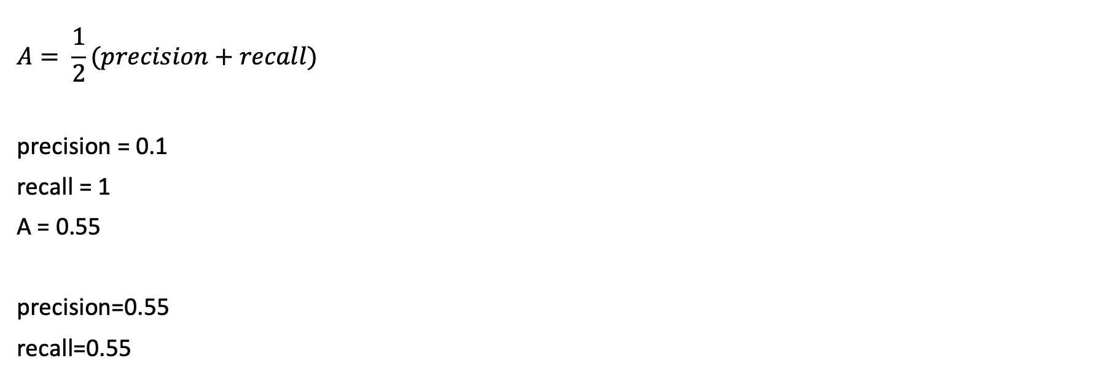
Измерение ошибки в задачах классификации. Метрики качества
$$A= \frac{1}{2}(precision+recall)$$
precision = 0.1
recall = 1
A = 0.55
precision=0.55
recall=0.55

Slide 31
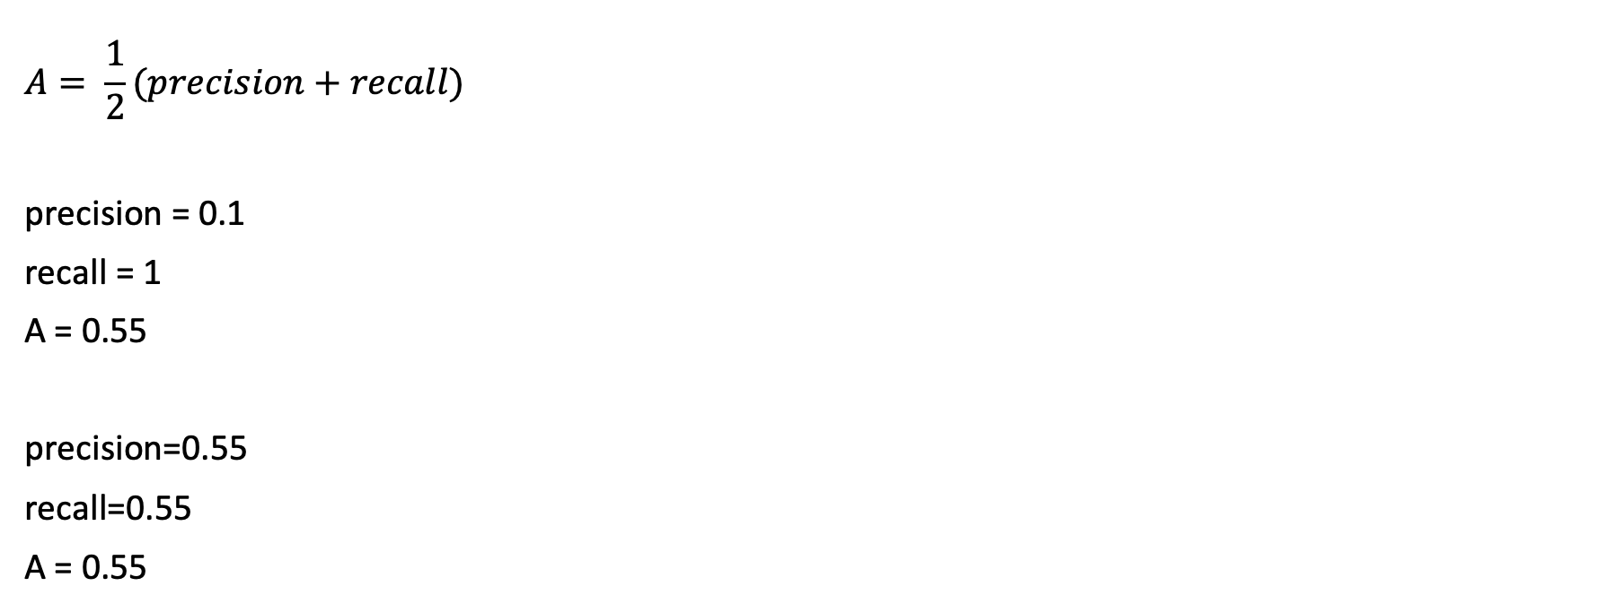
Измерение ошибки в задачах классификации. Метрики качества
$$A= \frac{1}{2}(precision+recall)$$
precision = 0.1
recall = 1
A = 0.55
precision=0.55
recall=0.55
A = 0.55

Slide 32
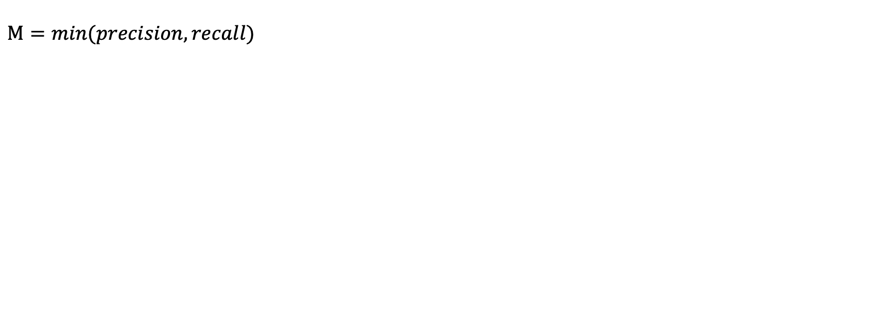
Измерение ошибки в задачах классификации. Метрики качества
$$M=min(precision,recall)$$

Slide 33
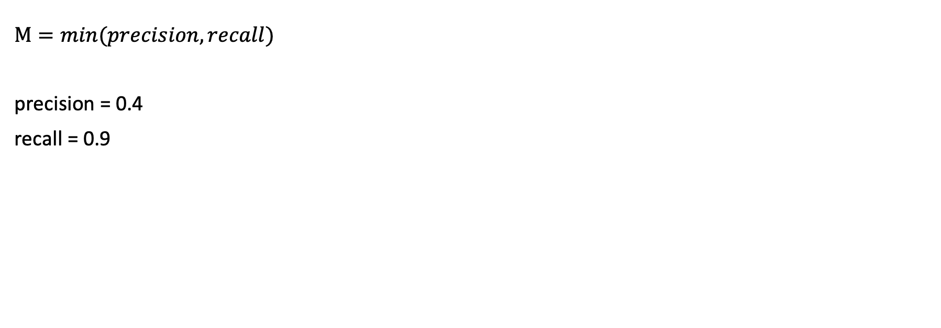
Измерение ошибки в задачах классификации. Метрики качества
$$M=min(precision,recall)$$
precision = 0.4
recall = 0.9

Slide 34
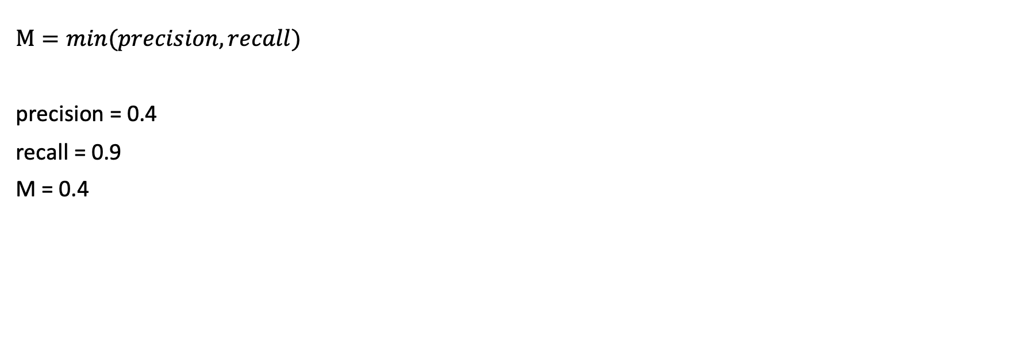
Измерение ошибки в задачах классификации. Метрики качества
$$M=min(precision,recall)$$
precision = 0.4
recall = 0.9
M = 0.4

Slide 35
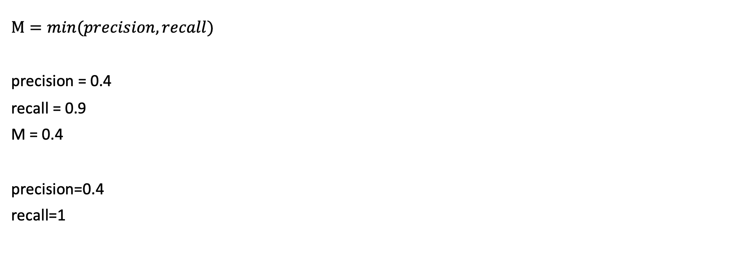
Измерение ошибки в задачах классификации. Метрики качества
$$M=min(precision,recall)$$
precision = 0.4
recall = 0.9
M = 0.4
precision=0.4
recall=1

Slide 36
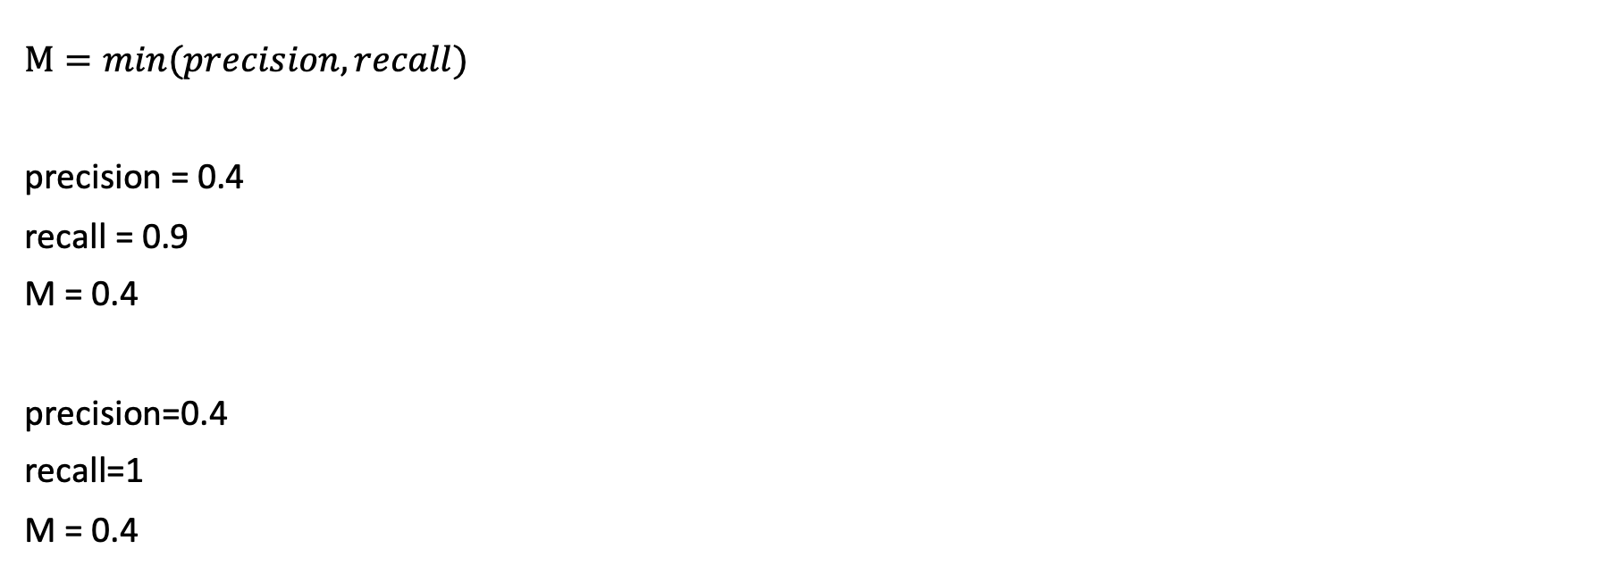
Измерение ошибки в задачах классификации. Метрики качества
$$M=min(precision,recall)$$
precision = 0.4
recall = 0.9
M = 0.4
precision=0.4
recall=1
M = 0.4

Slide 37
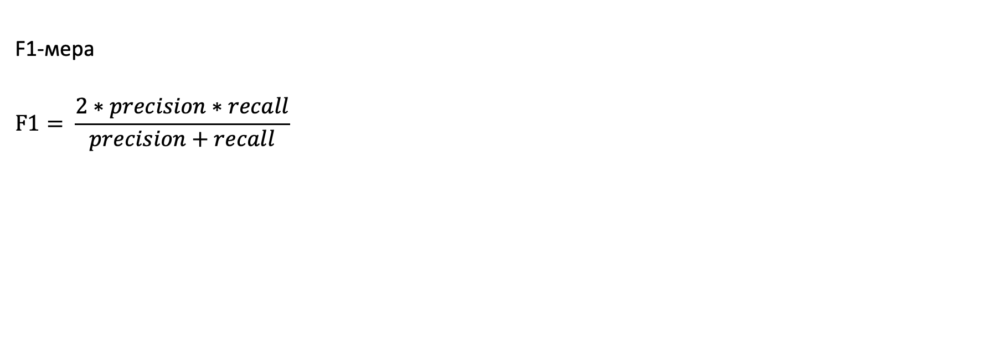
Измерение ошибки в задачах классификации. Метрики качества
F1-мера
$$F1= \frac{2∗precision∗recall}{precision+recall}$$

Slide 38
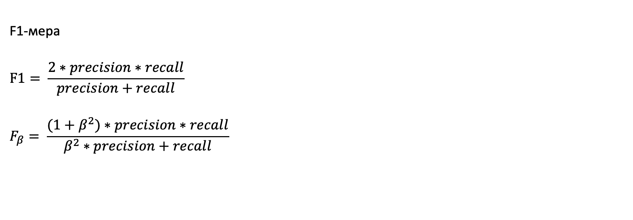
Измерение ошибки в задачах классификации. Метрики качества
F1-мера
$$F1= \frac{2∗precision∗recall}{precision+recall}$$
$$F_{β}= \frac{(1+β^{2})∗precision∗recall}{β^{2}∗precision+recall}$$

Slide 39
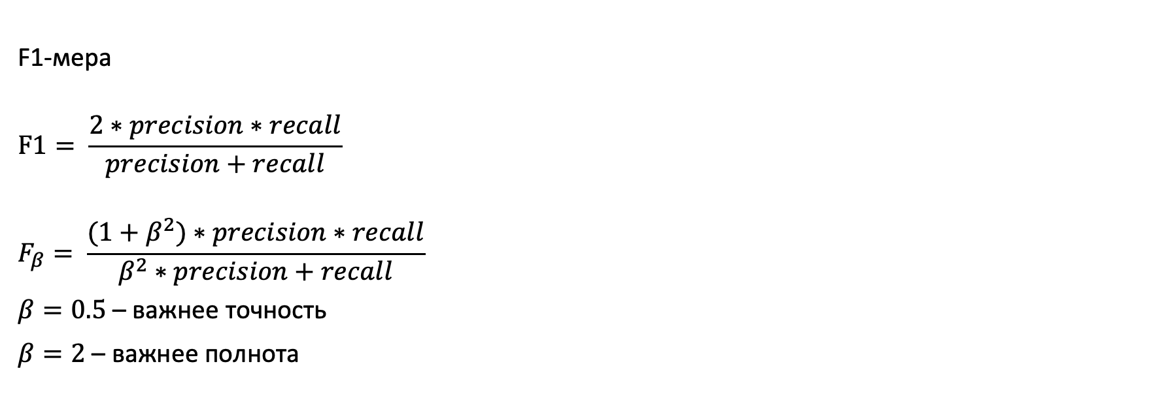
Измерение ошибки в задачах классификации. Метрики качества
F1-мера
$$F1= \frac{2∗precision∗recall}{precision+recall}$$
$$F_{β}= \frac{(1+β^{2})∗precision∗recall}{β^{2}∗precision+recall}$$
$β=0.5$ – важнее точность
$β=2$ – важнее полнота

Slide 40
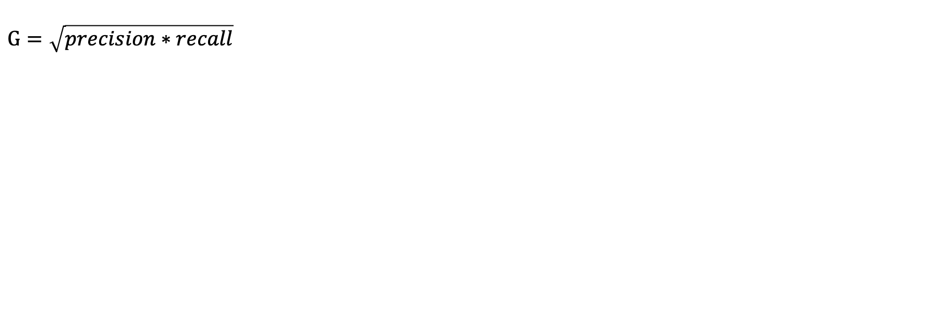
Измерение ошибки в задачах классификации. Метрики качества
$$G=\sqrt{precision∗recall}$$

Slide 41
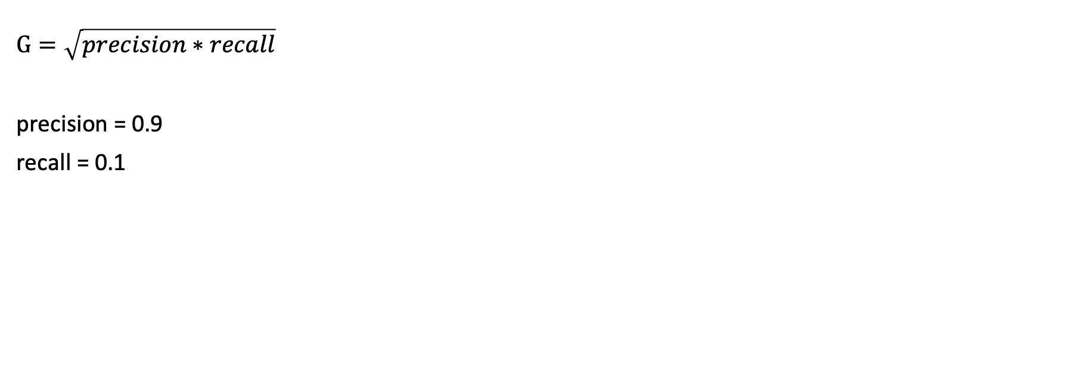
Измерение ошибки в задачах классификации. Метрики качества
$$G=\sqrt{precision∗recall}$$
precision = 0.9
recall = 0.1

Slide 42
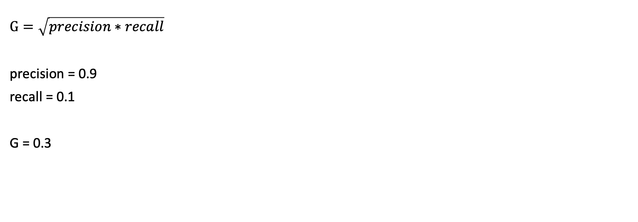
Измерение ошибки в задачах классификации. Метрики качества
$$G=\sqrt{precision∗recall}$$
precision = 0.9
recall = 0.1
G = 0.3

Slide 43
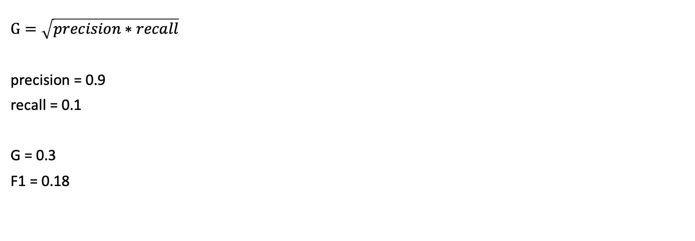
Измерение ошибки в задачах классификации. Метрики качества
$$G=\sqrt{precision∗recall}$$
precision = 0.9
recall = 0.1
G = 0.3
F1 = 0.18

Slide 44
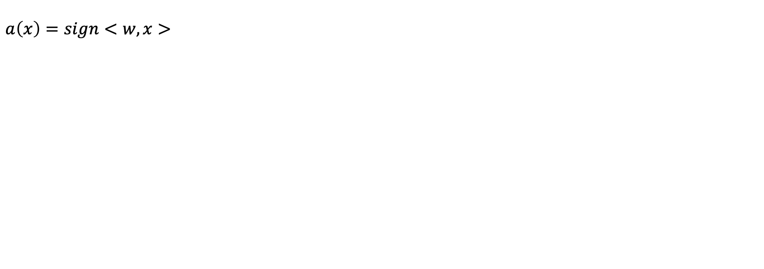
Метрики качества ранжирования
$$a\left(x\right)=sign<w,x>$$

Slide 45
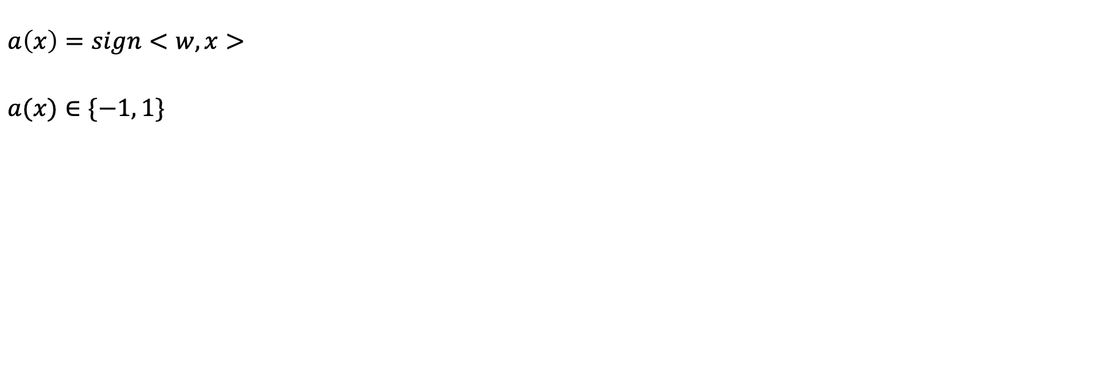
Метрики качества ранжирования
$$a\left(x\right)=sign<w,x>$$
$$a(x)∈\{−1, 1\}$$

Slide 46
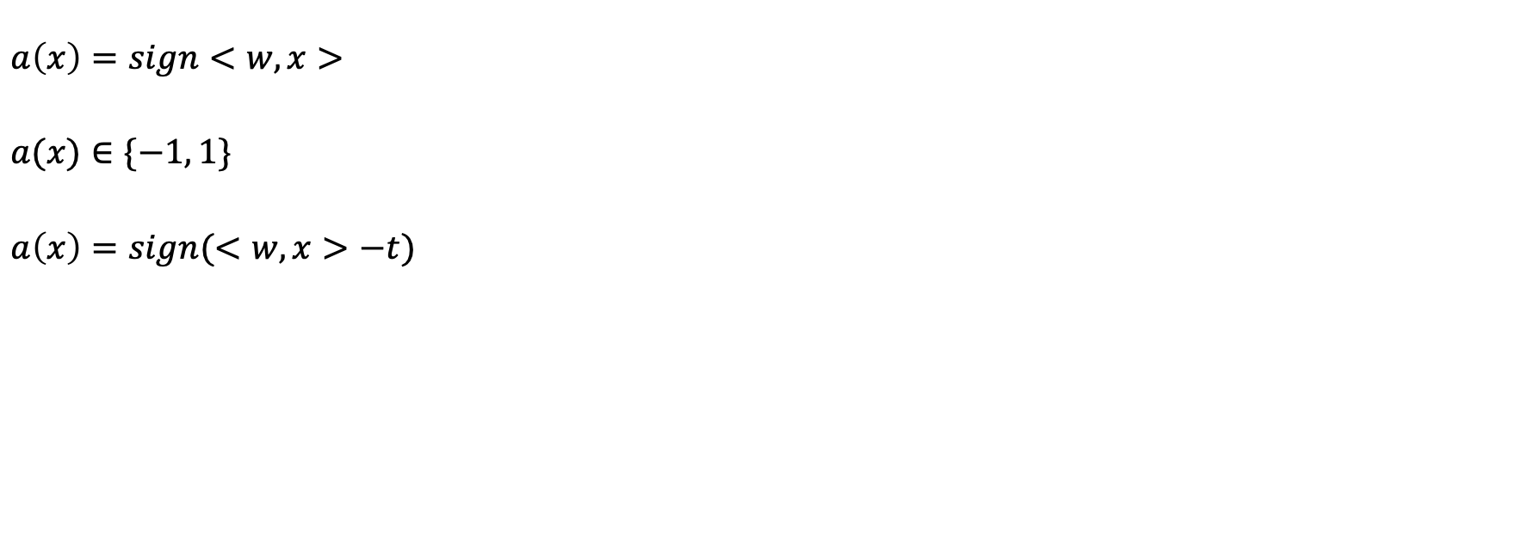
Метрики качества ранжирования
$$a\left(x\right)=sign<w,x>$$
$$a(x)∈\{−1, 1\}$$
$$a\left(x\right)=sign(<w,x>−t)$$

Slide 47
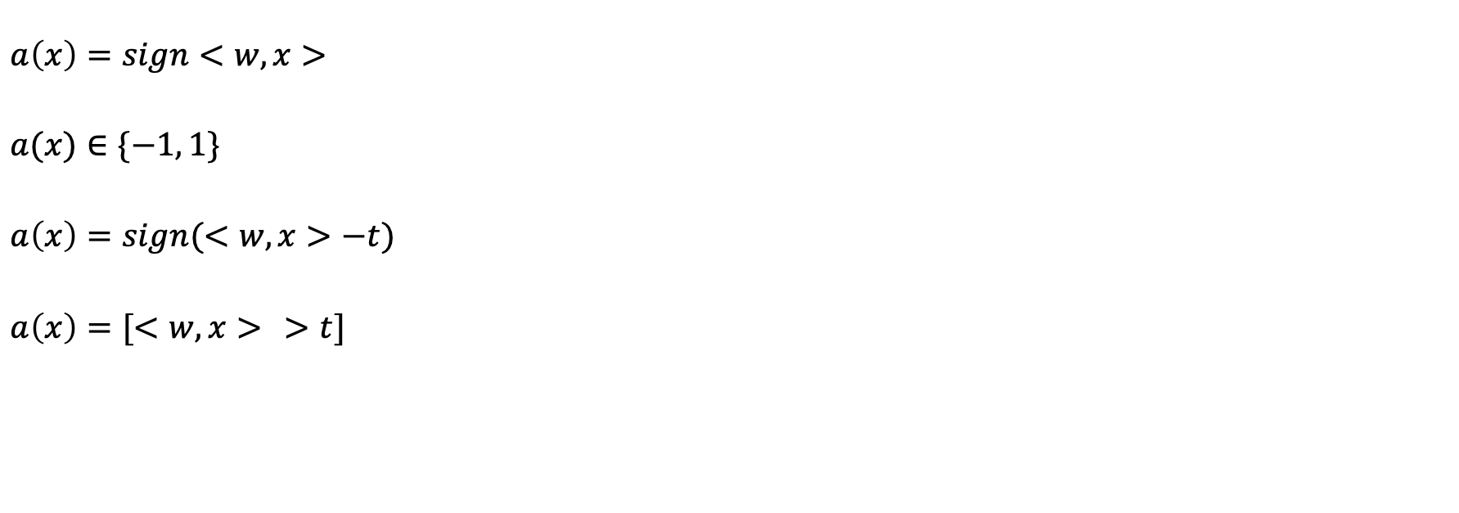
Метрики качества ранжирования
$$a\left(x\right)=sign<w,x>$$
$$a(x)∈\{−1, 1\}$$
$$a\left(x\right)=sign(<w,x>−t)$$
$$a\left(x\right)=[<w,x> >t]$$

Slide 48
Метрики качества ранжирования
<w,x>
50
40
35
20
10
5
1
-1
-5
-20
-30

Slide 49
Метрики качества ранжирования
<w,x> | y
50 | +1
40 | +1
35 | +1
20 | +1
10 | +1
5 | +1
1 | +1
-1 | -1
-5 | -1
-20 | -1
-30 | -1

Slide 50
Метрики качества ранжирования
<w,x> | y | y
50 | +1 | +1
40 | +1 | +1
35 | +1 | -1
20 | +1 | +1
10 | +1 | -1
5 | +1 | +1
1 | +1 | +1
-1 | -1 | -1
-5 | -1 | +1
-20 | -1 | -1
-30 | -1 | -1

Slide 51
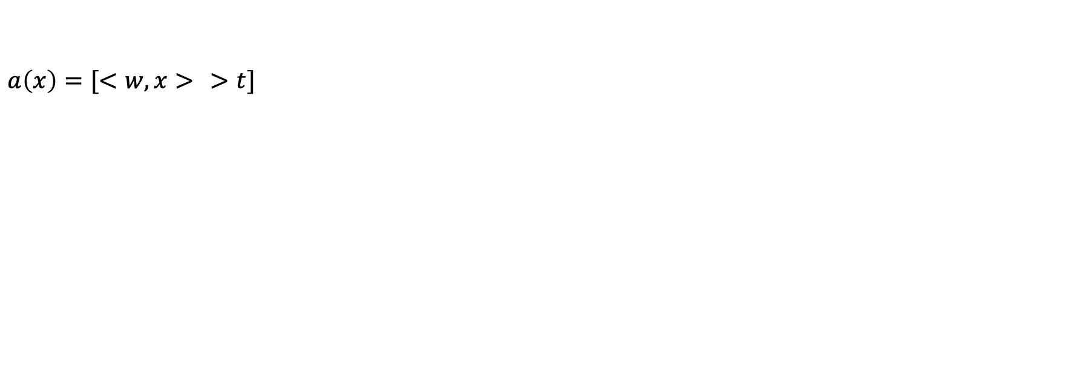
Метрики качества ранжирования
$$a\left(x\right)=[<w,x> >t]$$

Slide 52
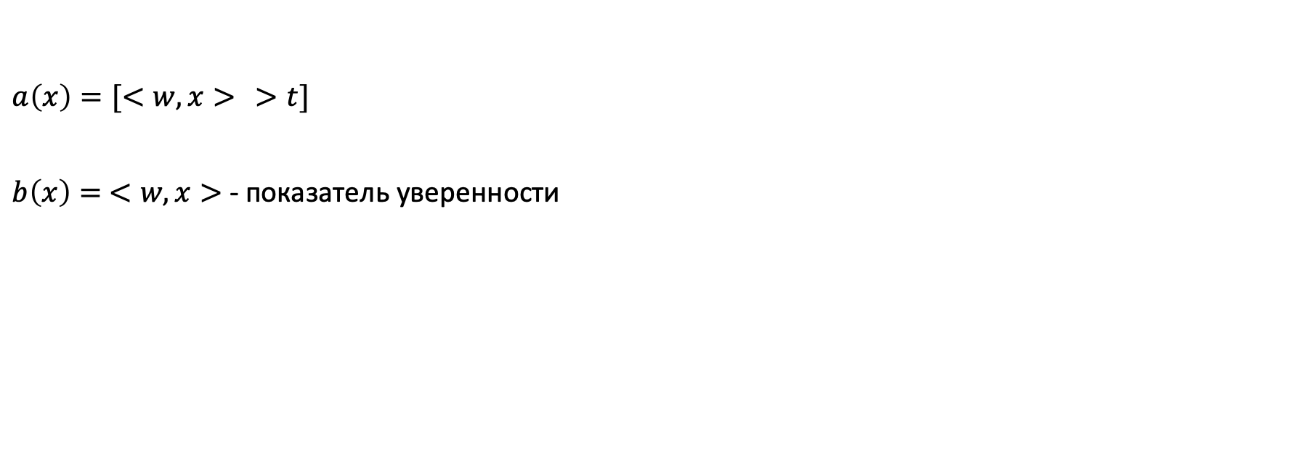
Метрики качества ранжирования
$$a\left(x\right)=[<w,x> >t]$$
$b\left(x\right)= <w,x>$ - показатель уверенности

Slide 53
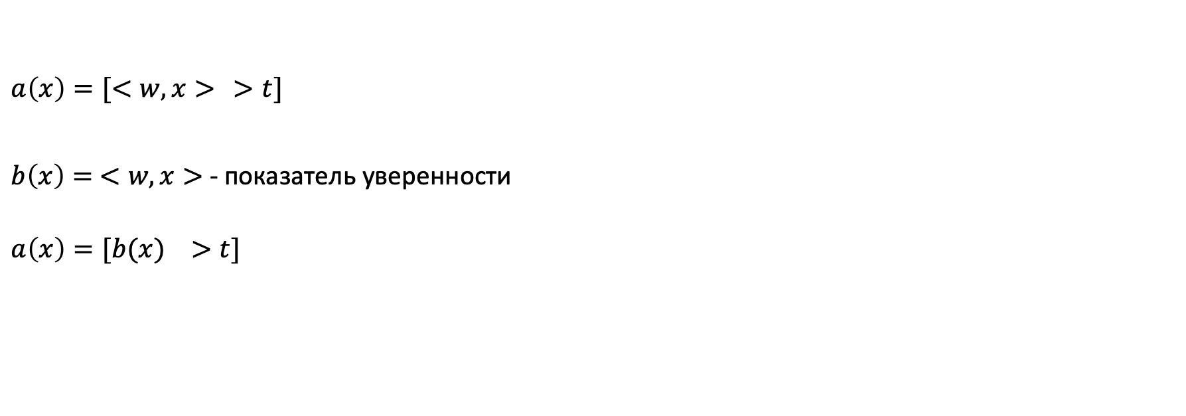
Метрики качества ранжирования
$$a\left(x\right)=[<w,x> >t]$$
$b\left(x\right)= <w,x>$ - показатель уверенности
$$a\left(x\right)=[b(x) >t]$$

Slide 54
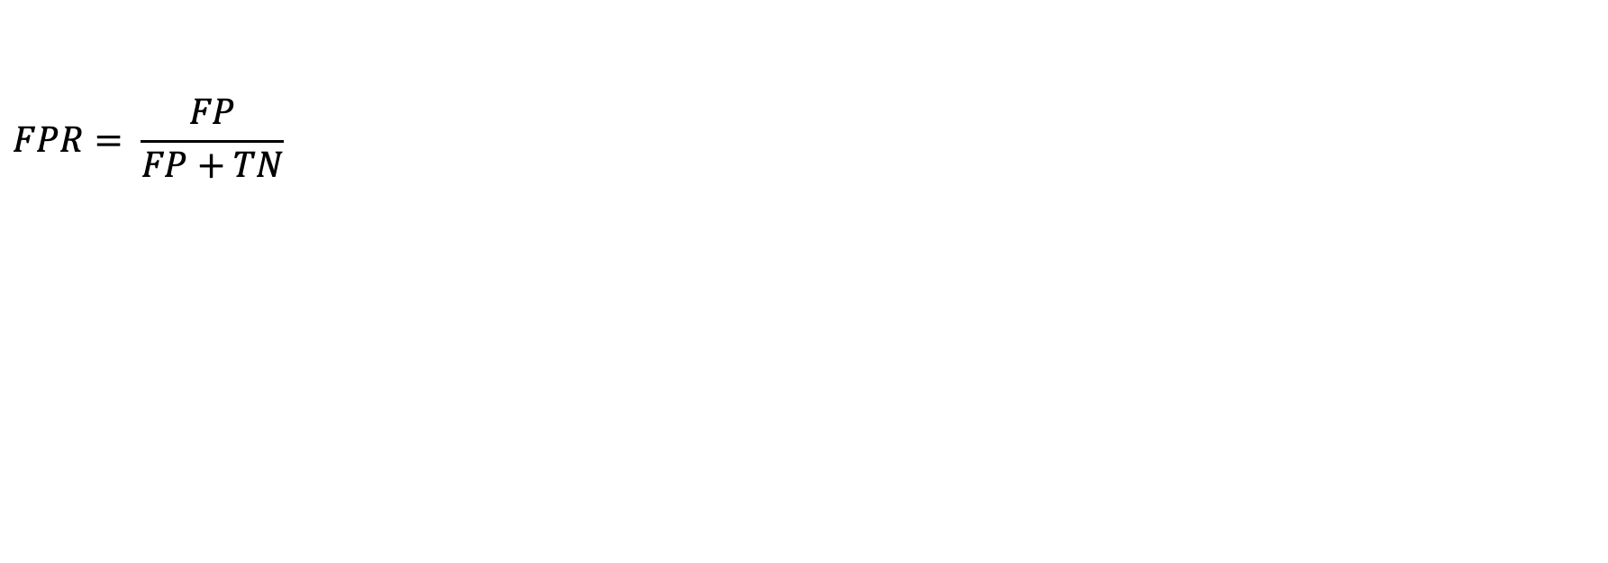
Метрики качества ранжирования
$$FPR= \frac{FP}{FP+TN}$$

Slide 55
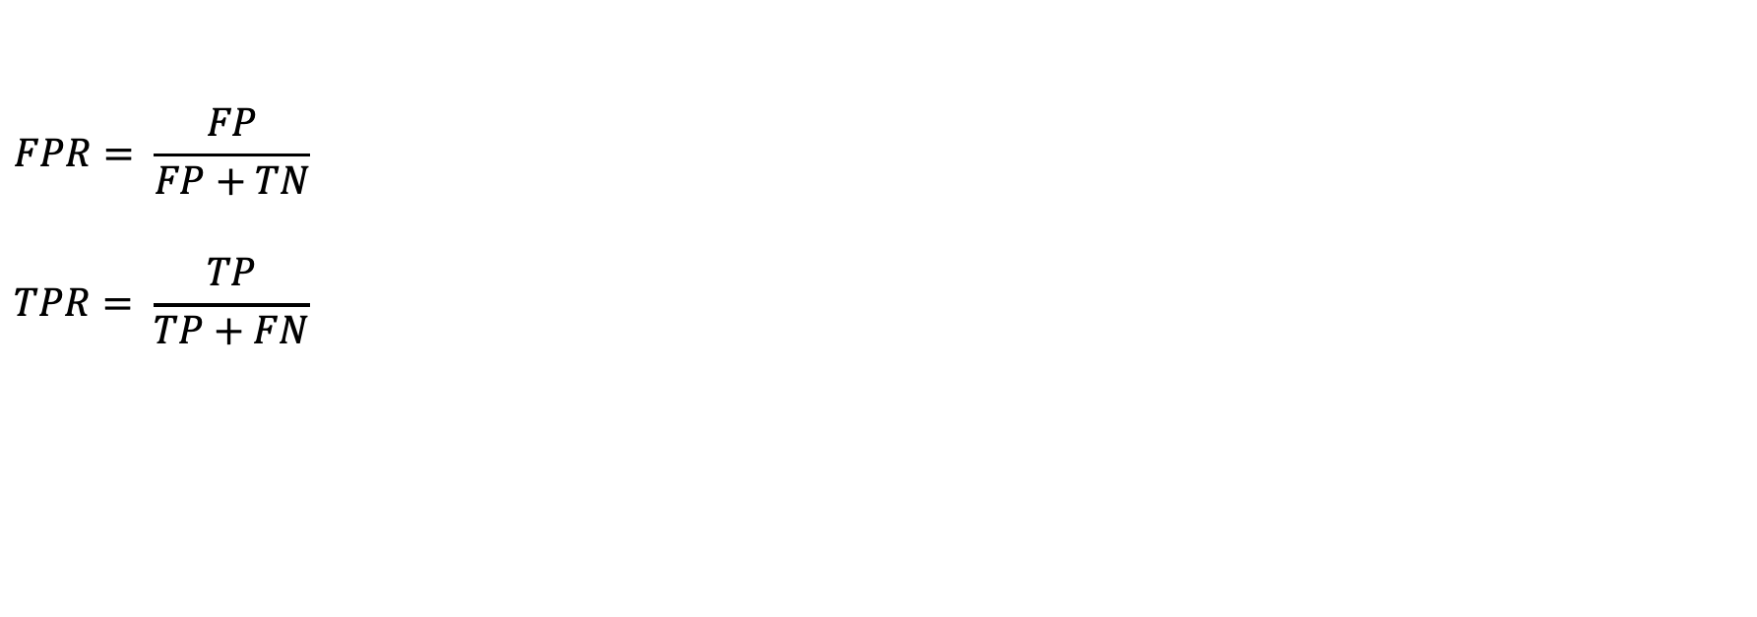
Метрики качества ранжирования
$$FPR= \frac{FP}{FP+TN}$$
$$TPR= \frac{TP}{TP+FN}$$

Slide 56

Метрики качества ранжирования
$$FPR= \frac{FP}{FP+TN}$$
$$TPR= \frac{TP}{TP+FN}$$
$b$($x_{1}$)$≤b\left(x_{2}\right)≤b\left(x_{3}\right)≤…≤b(x_{l})$

Slide 57

Метрики качества ранжирования
$$FPR= \frac{FP}{FP+TN}$$
$$TPR= \frac{TP}{TP+FN}$$
$b$($x_{1}$)$≤b\left(x_{2}\right)≤b\left(x_{3}\right)≤…≤b(x_{l})$

Slide 58
Метрики качества ранжирования
ROC-AUC – площадь под TPR-FPR кривой

Slide 59
Метрики качества ранжирования
Индекс Джини
GINI = 2* ROC-AUC - 1

Slide 60

Метрики качества ранжирования
Precision-Recall curve

Slide 61

Метрики качества ранжирования
100 $∈$ {+1}
1 000 000 $∈$ {-1}
t:
95 $∈$ {+1}
50 000 $∈$ {-1}
TPR = 0.95
FPR = 0.05
ROC-AUC = 0.95
PRC-AUC = 0.001

Slide 62

Логистическая регрессия
$$b\left(x\right)∈[0,1]$$

Slide 63

Логистическая регрессия
$$b\left(x\right)∈[0,1]$$
$b\left(x\right)=0.9$ (модель уверенна на 90% в том что объект принадлежит положительному классу)

Slide 64

Логистическая регрессия
$$b\left(x\right)∈[0,1]$$
$b\left(x\right)=0.9$ (модель уверенна на 90% в том что объект принадлежит положительному классу)
$$b\left(x\right)=p\left(y= +1\right| x)$$

Slide 65

Логистическая регрессия
user_id | product_id | target
1 | 10 | 0
1 | 10 | 0
1 | 10 | 0
1 | 10 | 0
1 | 10 | 0
1 | 10 | 0
1 | 10 | 0
1 | 10 | 0
1 | 10 | 0
1 | 10 | 1
$$b\left(x\right)=0.9$$

Slide 66
Логистическая регрессия
c(x) | p(y= +1| x) | c(x)*p(y= +1| x)
500 | 0,5 | 250
1000 | 0,3 | 300
2000 | 0,2 | 400
5000 | 0,01 | 50
10000 | 0,001 | 10

Slide 67

Логистическая регрессия
$\left\{x_{1},x_{2},…,x_{n}\right\}:b\left(x_{1}\right)=b\left(x_{2}\right)=$… $=b\left(x_{n}\right)=b=const$
$$\left\{y_{1},y_{2},…,y_{n}\right\}$$

Slide 68

Логистическая регрессия
$\left\{x_{1},x_{2},…,x_{n}\right\}:b\left(x_{1}\right)=b\left(x_{2}\right)=$… $=b\left(x_{n}\right)=b=const$
$$\left\{y_{1},y_{2},…,y_{n}\right\}$$
$$\underset{b}{argmin}{ }\frac{1}{n}\sum_{i=1}^{n}{L(y_{i},b)}=p\left(y=+1\right| x)$$
при $n→∞$

Slide 69

Логистическая регрессия
$\left\{x_{1},x_{2},…,x_{n}\right\}:b\left(x_{1}\right)=b\left(x_{2}\right)=$… $=b\left(x_{n}\right)=b=const$
$$\left\{y_{1},y_{2},…,y_{n}\right\}$$
$$\underset{b}{argmin}{ }\frac{1}{n}\sum_{i=1}^{n}{L(y_{i},b)}=p\left(y=+1\right| x)$$
при $n→∞$
$\underset{b}{argmin}{ }E\left(L\left(y_{ },b\right) | x\right)=p\left(y=+1\right| x)$ – условие корректного оценивания вероятности

Slide 70

Логистическая регрессия
$\left\{x_{1},x_{2},…,x_{n}\right\}:b\left(x_{1}\right)=b\left(x_{2}\right)=$… $=b\left(x_{n}\right)=b=const$
$$\left\{y_{1},y_{2},…,y_{n}\right\}$$
$$\underset{b}{argmin}{ }\frac{1}{n}\sum_{i=1}^{n}{L(y_{i},b)}=p\left(y=+1\right| x)$$
при $n→∞$
$\underset{b}{argmin}{ }E\left(L\left(y_{ },b\right) | x\right)=p\left(y=+1\right| x)$ – условие корректного оценивания вероятности
$$E=p\left(y=+1\right| x)∗L\left(+1,b\right)+p\left(y=−1\right| x)∗L\left(−1,b\right)$$

Slide 71

Логистическая регрессия
$$b∈[0,1]$$

Slide 72

Логистическая регрессия
$$b∈[0,1]$$
$$<w,x> ∈R$$

Slide 73

Логистическая регрессия
$$b∈[0,1]$$
$$<w,x> ∈R$$
$$b\left(x\right)=σ\left(<w,x>\right)$$
$$σ\left(z\right)= \frac{1}{1+e^{−z}}$$

Slide 74

Логистическая регрессия
$$b∈[0,1]$$
$$<w,x> ∈R$$
$$b\left(x\right)=σ\left(<w,x>\right)$$
$$σ\left(z\right)= \frac{1}{1+e^{−z}}$$
$$\frac{1}{l}\sum_{i=1}^{l}{{(σ\left(<w,x_{i}>\right)−y_{i})}^{2}}→\min_{w}{ }$$

Slide 75

Логистическая регрессия
$\prod_{i=1}^{l}{b{(x_{i}^{ })}^{[y_{i}= +1]}{(1−b(x_{i}^{ }))}^{[y_{i}=−1]}}→max$ - правдоподобие

Slide 76

Логистическая регрессия
$\prod_{i=1}^{l}{b{(x_{i}^{ })}^{[y_{i}= +1]}{(1−b(x_{i}^{ }))}^{[y_{i}=−1]}}→max$ - правдоподобие
$$−\sum_{i=1}^{l}{(\left[y_{i}= +1\right]∗log\left(b\left(x_{i}^{ }\right)\right)+\left[y_{i}=−1\right]∗log(1−b(x_{i}^{ })))→}\min_{b}{ }$$

Slide 77

Логистическая регрессия
$\prod_{i=1}^{l}{b{(x_{i}^{ })}^{[y_{i}= +1]}{(1−b(x_{i}^{ }))}^{[y_{i}=−1]}}→max$ - правдоподобие
$$−\sum_{i=1}^{l}{(\left[y_{i}= +1\right]∗log\left(b\left(x_{i}^{ }\right)\right)+\left[y_{i}=−1\right]∗log(1−b(x_{i}^{ })))→}\min_{b}{ }$$
$L\left(y,b\right)=−\left[y_{ }= +1\right]∗log\left(b\right)−\left[y_{ }=−1\right]∗log(1−b))$ – log-loss

Slide 78

Логистическая регрессия
$E(L\left(y,b\right)|x)=−p\left(y=+1\right| x)∗log\left(b\right)−p\left(y=−1\right| x)∗log(1−b))$

Slide 79

Логистическая регрессия
$E(L\left(y,b\right)|x)=−p\left(y=+1\right| x)∗log\left(b\right)−p\left(y=−1\right| x)∗log(1−b))$
$$\frac{∂}{∂b}=−\frac{p\left(y=+1\right| x)}{b}+\frac{1−p\left(y=+1\right| x)}{1−b}=0$$

Slide 80

Логистическая регрессия
$E(L\left(y,b\right)|x)=−p\left(y=+1\right| x)∗log\left(b\right)−p\left(y=−1\right| x)∗log(1−b))$
$$\frac{∂}{∂b}=−\frac{p\left(y=+1\right| x)}{b}+\frac{1−p\left(y=+1\right| x)}{1−b}=0$$
$$b= p\left(y=+1\right| x)$$

Slide 81

Логистическая регрессия
$$−\sum_{i=1}^{l}{\left(\left[y_{i}= +1\right]∗log\left(\frac{1}{1+e^{−<w,x>}}\right)+\left[y_{i}=−1\right]∗log\left(1−\frac{1}{1+e^{−<w,x>}}\right)\right)}$$

Slide 82

Логистическая регрессия
$$−\sum_{i=1}^{l}{\left(\left[y_{i}= +1\right]∗log\left(\frac{1}{1+e^{−<w,x>}}\right)+\left[y_{i}=−1\right]∗log\left(1−\frac{1}{1+e^{−<w,x>}}\right)\right)=}$$
$$=−\sum_{i=1}^{l}{\left(\left[y_{i}= +1\right]∗log\left(\frac{1}{1+e^{−<w,x>}}\right)+\left[y_{i}=−1\right]∗log\left(\frac{1}{1+e^{<w,x>}}\right)\right)}$$

Slide 83

Логистическая регрессия
$$−\sum_{i=1}^{l}{\left(\left[y_{i}= +1\right]∗log\left(\frac{1}{1+e^{−<w,x>}}\right)+\left[y_{i}=−1\right]∗log\left(1−\frac{1}{1+e^{−<w,x>}}\right)\right)=}$$
$$=−\sum_{i=1}^{l}{\left(\left[y_{i}= +1\right]∗log\left(\frac{1}{1+e^{−<w,x>}}\right)+\left[y_{i}=−1\right]∗log\left(\frac{1}{1+e^{<w,x>}}\right)\right)=}$$
$$=−\sum_{i=1}^{l}{log\left(\frac{1}{1+{e^{{−y}_{i}<w,x>}}_{ }}\right)}$$

Slide 84

Логистическая регрессия
$$−\sum_{i=1}^{l}{\left(\left[y_{i}= +1\right]∗log\left(\frac{1}{1+e^{−<w,x>}}\right)+\left[y_{i}=−1\right]∗log\left(1−\frac{1}{1+e^{−<w,x>}}\right)\right)=}$$
$$=−\sum_{i=1}^{l}{\left(\left[y_{i}= +1\right]∗log\left(\frac{1}{1+e^{−<w,x>}}\right)+\left[y_{i}=−1\right]∗log\left(\frac{1}{1+e^{<w,x>}}\right)\right)=}$$
$$=−\sum_{i=1}^{l}{log\left(\frac{1}{1+{e^{{−y}_{i}<w,x>}}_{ }}\right)=}\sum_{i=1}^{l}{log\left(1+{e^{{−y}_{i}<w,x>}}_{ }\right)}→\min_{w}$$

Slide 85


Метод опорных векторов
Support vector machine (SVM)
$$L\left(M\right)=max⁡(0, 1−M)$$

Slide 86


Метод опорных векторов
1) Линейно разделимый случай
$$a\left(x\right)=sign(<w,x>+w_{0})$$
$$\min_{x}\left|<w,x>+w_{0}\right|=1$$
$ρ\left(x,a\right)=\frac{\left|<w,x>+w_{0}\right|}{{\left\|w\right\|}_{2}}$ - расстояние от объекта x
до разделяющей гиперплоскости
$\min_{x}\frac{\left|<w,x>+w_{0}\right|}{{\left\|w\right\|}_{2}}=\frac{1}{{\left\|w\right\|}_{2}}$ - минимальное расстояние
от разделяющей гиперплоскости до объектов выборки
$\frac{2}{{\left\|w\right\|}_{2}}$ - ширина разделяющей полоса(отступ классификатора)

Slide 87

Метод опорных векторов
$$\frac{1}{{\left\|w\right\|}_{2}^{2}}→\max_{w}$$

Slide 88

Метод опорных векторов
$$\frac{1}{{\left\|w\right\|}_{2}^{2}}→\max_{w}$$
$${\left\|w\right\|}_{2}^{2}→\min_{w}$$

Slide 89

Метод опорных векторов
$$\frac{1}{{\left\|w\right\|}_{2}^{2}}→\max_{w}$$
$${\left\|w\right\|}_{2}^{2}→\min_{w}$$
$$y_{i} (<w,x>+w_{0})≥0$$

Slide 90

Метод опорных векторов
$$\frac{1}{{\left\|w\right\|}_{2}^{2}}→\max_{w}$$
$${\left\|w\right\|}_{2}^{2}→\min_{w}$$
$$y_{i} (<w,x>+w_{0})≥0$$
$$\left|<w,x+b>\right|≥1$$

Slide 91

Метод опорных векторов
$$\frac{1}{{\left\|w\right\|}_{2}^{2}}→\max_{w}$$
$${\left\|w\right\|}_{2}^{2}→\min_{w}$$
$$y_{i} (<w,x>+w_{0})≥0$$
$$\left|<w,x+b>\right|≥1$$
$$\left\{\begin{aligned}{\left\|w\right\|}_{2}^{2}→\min_{w} \\ y_{i} (<w,x>+w_{0})≥\text{1} \end{aligned}\right.$$

Slide 92

Метод опорных векторов
2) Линейно неразделимый случай
$$\left\{\begin{aligned}{\left\|w\right\|}_{2}^{2}+C\frac{1}{ l}\sum_{i=1}^{l}{ξ_{i}}→\min_{w} \\ y_{i} (<w,x>+w_{0})≥\text{1}\text{-} ξ_{i} \\ \\ ξ_{i}≥0\end{aligned}\right.$$
C = гиперпараметр

Slide 93

Метод опорных векторов
3) Безусловный случай
$$\left\{\begin{aligned} \\ ξ_{i}≥1−y_{i} (<w,x>+w_{0}) \\ \\ ξ_{i}≥0\end{aligned}\right.$$

Slide 94

Метод опорных векторов
3) Безусловный случай
$$\left\{\begin{aligned} \\ ξ_{i}≥1−y_{i} (<w,x>+w_{0}) \\ \\ ξ_{i}≥0\end{aligned}\right.$$
$$ξ_{i}=max⁡(0, 1−y_{i} \left(<w,x>+w_{0}\right))$$

Slide 95

Метод опорных векторов
3) Безусловный случай
$$\left\{\begin{aligned} \\ ξ_{i}≥1−y_{i} (<w,x>+w_{0}) \\ \\ ξ_{i}≥0\end{aligned}\right.$$
$$ξ_{i}=max⁡(0, 1−y_{i} \left(<w,x>+w_{0}\right))$$
$${\left\|w\right\|}_{2}^{2}+C\frac{1}{ l}\sum_{i=1}^{l}{max⁡(0, 1−y_{i} \left(<w,x>+w_{0}\right))}→\min_{w}$$

Slide 96

Метод опорных векторов
3) Безусловный случай
$$\left\{\begin{aligned} \\ ξ_{i}≥1−y_{i} (<w,x>+w_{0}) \\ \\ ξ_{i}≥0\end{aligned}\right.$$
$$ξ_{i}=max⁡(0, 1−y_{i} \left(<w,x>+w_{0}\right))$$
$${\left\|w\right\|}_{2}^{2}+C\frac{1}{ l}\sum_{i=1}^{l}{max⁡(0, 1−y_{i} \left(<w,x>+w_{0}\right))}→\min_{w}$$
$$\frac{1}{ l}\sum_{i=1}^{l}{max⁡(0, 1−M_{i})}+\frac{1}{ C}{\left\|w\right\|}_{2}^{2}→\min_{w}$$

Slide 97

Метод опорных векторов
3) Безусловный случай
$$\left\{\begin{aligned} \\ ξ_{i}≥1−y_{i} (<w,x>+w_{0}) \\ \\ ξ_{i}≥0\end{aligned}\right.$$
$$ξ_{i}=max⁡(0, 1−y_{i} \left(<w,x>+w_{0}\right))$$
$${\left\|w\right\|}_{2}^{2}+C\frac{1}{ l}\sum_{i=1}^{l}{max⁡(0, 1−y_{i} \left(<w,x>+w_{0}\right))}→\min_{w}$$
$$\frac{1}{ l}\sum_{i=1}^{l}{max⁡(0, 1−M_{i})}+\frac{1}{ C}{\left\|w\right\|}_{2}^{2}→\min_{w}$$
$[M<0]≤$ $max⁡(0, 1−M_{ })$

Slide 98

Метод опорных векторов
3) Безусловный случай
$$\left\{\begin{aligned} \\ ξ_{i}≥1−y_{i} (<w,x>+w_{0}) \\ \\ ξ_{i}≥0\end{aligned}\right.$$
$$ξ_{i}=max⁡(0, 1−y_{i} \left(<w,x>+w_{0}\right))$$
$${\left\|w\right\|}_{2}^{2}+C\frac{1}{ l}\sum_{i=1}^{l}{max⁡(0, 1−y_{i} \left(<w,x>+w_{0}\right))}→\min_{w}$$
$$\frac{1}{ l}\sum_{i=1}^{l}{max⁡(0, 1−M_{i})}+\frac{1}{ C}{\left\|w\right\|}_{2}^{2}→\min_{w}$$
$[M<0]≤$ $max⁡(0, 1−M_{ })$

Slide 99

Метод опорных векторов
ядерный метод (kernel trick)

Slide 100

Многоклассовая классификация
1) Один против всех (one-vs-all, one-vs-rest)

Slide 101

Многоклассовая классификация
1) Один против всех (one-vs-all, one-vs-rest)
$$X_{k}={\{(x_{i}, 2\left[y_{i}=k\right]−1)\}}_{i=1}^{l}$$
$$a_{x}\left(x\right)=sign(b_{k}(x))$$

Slide 102

Многоклассовая классификация
1) Один против всех (one-vs-all, one-vs-rest)
$$X_{k}={\{(x_{i}, 2\left[y_{i}=k\right]−1)\}}_{i=1}^{l}$$
$$a_{x}\left(x\right)=sign(b_{k}(x))$$
$$b_{k}\left(x\right)=<w_{k},x>+w_{0k}$$

Slide 103

Многоклассовая классификация
1) Один против всех (one-vs-all, one-vs-rest)
$$X_{k}={\{(x_{i}, 2\left[y_{i}=k\right]−1)\}}_{i=1}^{l}$$
$$a_{x}\left(x\right)=sign(b_{k}(x))$$
$$b_{k}\left(x\right)=<w_{k},x>+w_{0k}$$
$$a\left(x\right)=\underset{w}{argmax}{(b}_{k}(x))$$

Slide 104

Многоклассовая классификация
1) Один против всех (one-vs-all, one-vs-rest)
$$X_{k}={\{(x_{i}, 2\left[y_{i}=k\right]−1)\}}_{i=1}^{l}$$
$$a_{x}\left(x\right)=sign(b_{k}(x))$$
$$b_{k}\left(x\right)=<w_{k},x>+w_{0k}$$
$$a\left(x\right)=\underset{w}{argmax}{(b}_{k}(x))$$
$p_{x}=\frac{e^{b_{k}(x)}}{\sum_{j=1}^{k}{e^{b_{j}(x)}}}$ - softmax

Slide 105


Многоклассовая классификация
2) Все против всех (all-vs-all, one-vs-one)
$$a\left(x\right)=\underset{k}{argmax}\sum_{i=1}^{k}{\sum_{j≠1}{[a_{ij}\left(x\right)=k]}}$$
$$a_{ij}−либо i, либо j$$

Slide 106

Метрики качества многоклассовой классификации
$$accuracy= \frac{1}{l}\sum_{i=1}^{l}{[a_{ }\left(x_{i}\right)=y_{i}]}$$

Slide 107

Метрики качества многоклассовой классификации
1) микро-усреднение
$\overline{TP}=\frac{1}{k}\sum_{k=1}^{k}{{TP}_{k}}$
$$precision= \frac{\overline{TP}}{\overline{TP}+\overline{FP}}$$

Slide 108

Метрики качества многоклассовой классификации
1) микро-усреднение
$\overline{TP}=\frac{1}{k}\sum_{k=1}^{k}{{TP}_{k}}$
$$precision= \frac{\overline{TP}}{\overline{TP}+\overline{FP}}$$
2) макро-усреднение
${precision}_{k}= \frac{{TP}_{k}}{{TP}_{k}+{FP}_{k}}$
$$precision=\frac{1}{k}\sum_{k=1}^{k}{{precision}_{k}}$$

Slide 109

Метрики качества многоклассовой классификации
1) микро-усреднение
$\overline{TP}=\frac{1}{k}\sum_{k=1}^{k}{{TP}_{k}}$
$$precision= \frac{\overline{TP}}{\overline{TP}+\overline{FP}}$$
у маленьких классов маленький вклад
2) макро-усреднение
${precision}_{k}= \frac{{TP}_{k}}{{TP}_{k}+{FP}_{k}}$
$$precision=\frac{1}{k}\sum_{k=1}^{k}{{precision}_{k}}$$
у всех классов равный вклад

Slide 110
Классификация с пересекающимися классами
multi-label classification
y = (0,1,1,0)

Slide 111

Классификация с пересекающимися классами
multi-label classification
y = (0,1,1,0)
1) Независимая классификация
-для каждого класса свой классификатор $a_{k}(x)$

Slide 112

Классификация с пересекающимися классами
multi-label classification
y = (0,1,1,0)
1) Независимая классификация
-для каждого класса свой классификатор $a_{k}(x)$
2) Стекинг классификаторов
-разделим выборку $X$ на две части $X_{1},X_{2}$
-на $X_{1}$ обучим независимо классификаторы для каждого класса - $b_{k}(x)$
-для каждого объекта из $X_{2}$ возьмем предсказания моделей $b_{k}(x)$ и обучим $a_{k}(x)$

Slide 113
Классификация с пересекающимися классами
Метрика качества
y = (0,1,1,1,0,0)
z = (0,1,1,0,1,0)

Slide 114
Классификация с пересекающимися классами
Метрика качества
y = (0,1,1,1,0,0)
z = (0,1,1,0,1,0)
hamming(y, z)

Slide 115
Классификация с пересекающимися классами
Метрика качества
y = (0,1,1,1,0,0)
z = (0,1,1,0,1,0)
hamming(y, z) = 2/6=0.33

Slide 116
Вопросы
1

